Slide 1
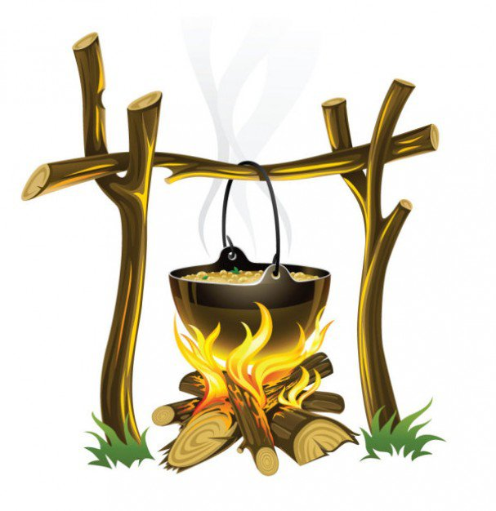

Традиция нашего класса: туристические походы
Дым костра создает уют…

Slide 2
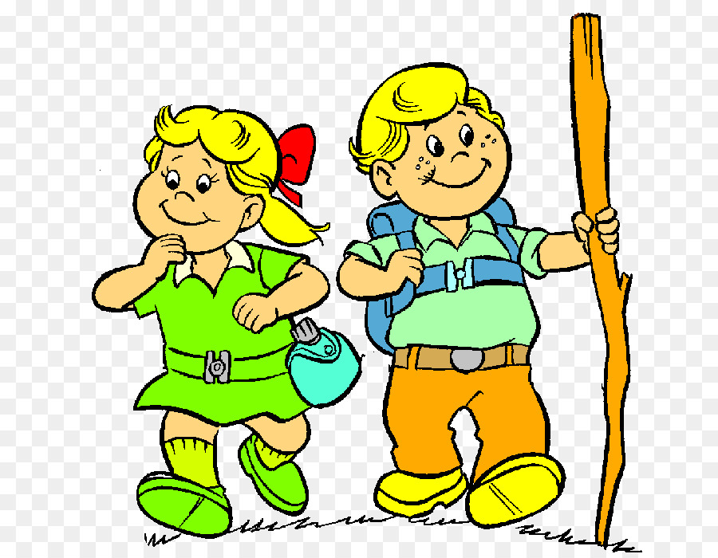
Цель похода : организовать качественный разносторонне развивающий отдых детей, способствующий их самореализации и укреплению здоровья.

Slide 3
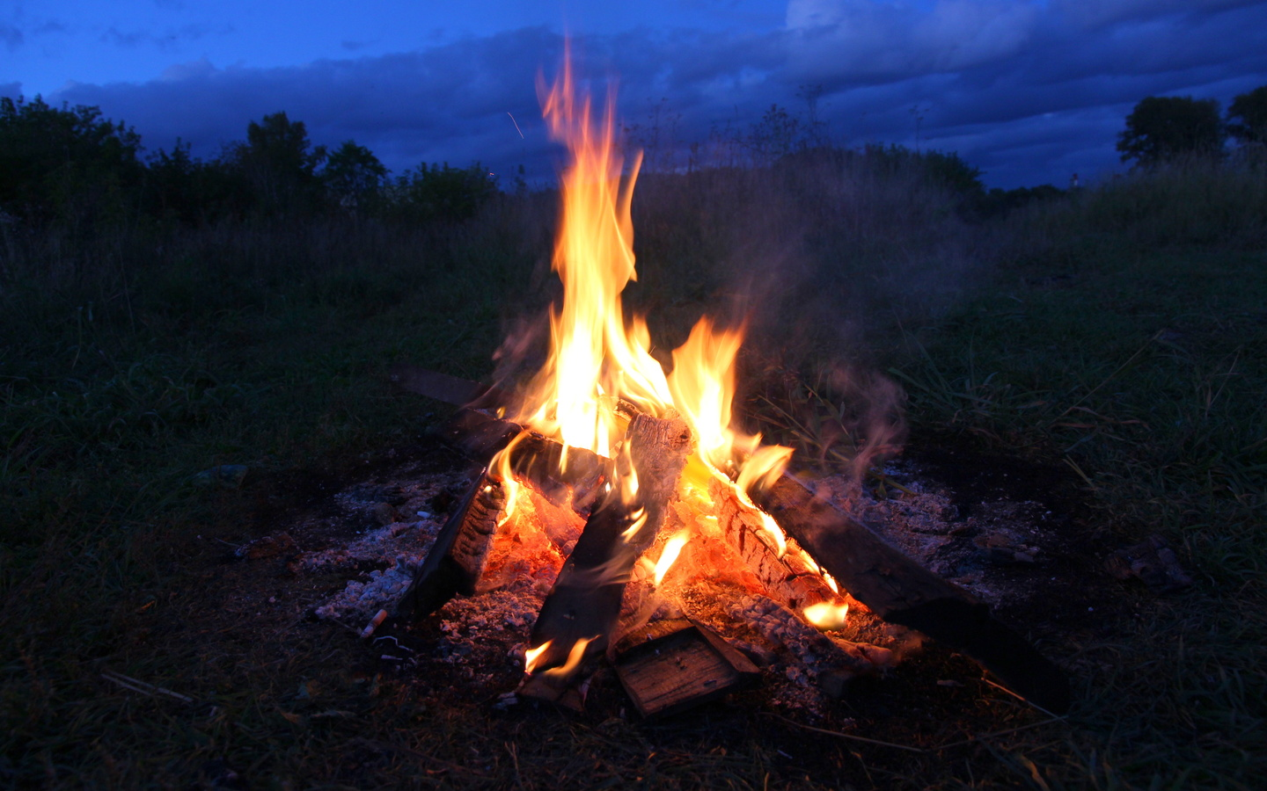
Поход решает следующий задачи:
укрепление здоровья, закаливание;
организация интересного и познавательного досуга;
изучение истории и природы родного края;
привитие навыков экологического поведения и природоохранной деятельности.

Slide 4
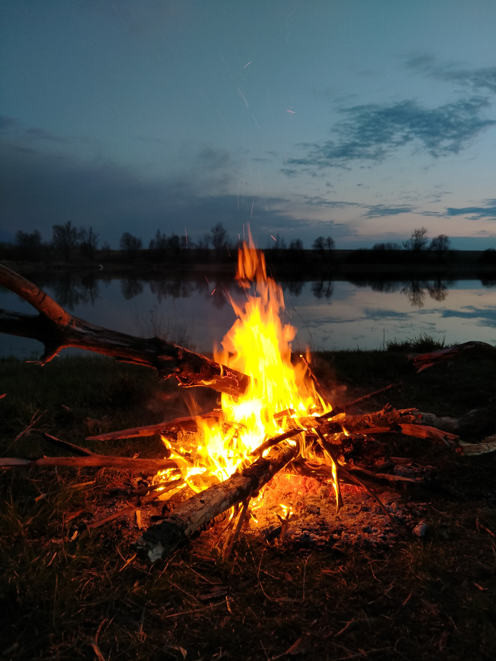
Туристические походы – не только приобщают к здоровому образу жизни, развивают физические качества и навыки, но и экологически развивают детей. Во время похода ребята лучше узнают друг друга: особенности характера, мечты и способности. Создается микроклимат, в основе которого лежит уважение к личности человека, забота о каждом, доверительные отношения между взрослыми и детьми, родителями и педагогами, т.е. обеспечивается взаимосвязь физической, психической и социальной составляющих здоровья.

Slide 5
2018
год
пятый класс

Slide 6
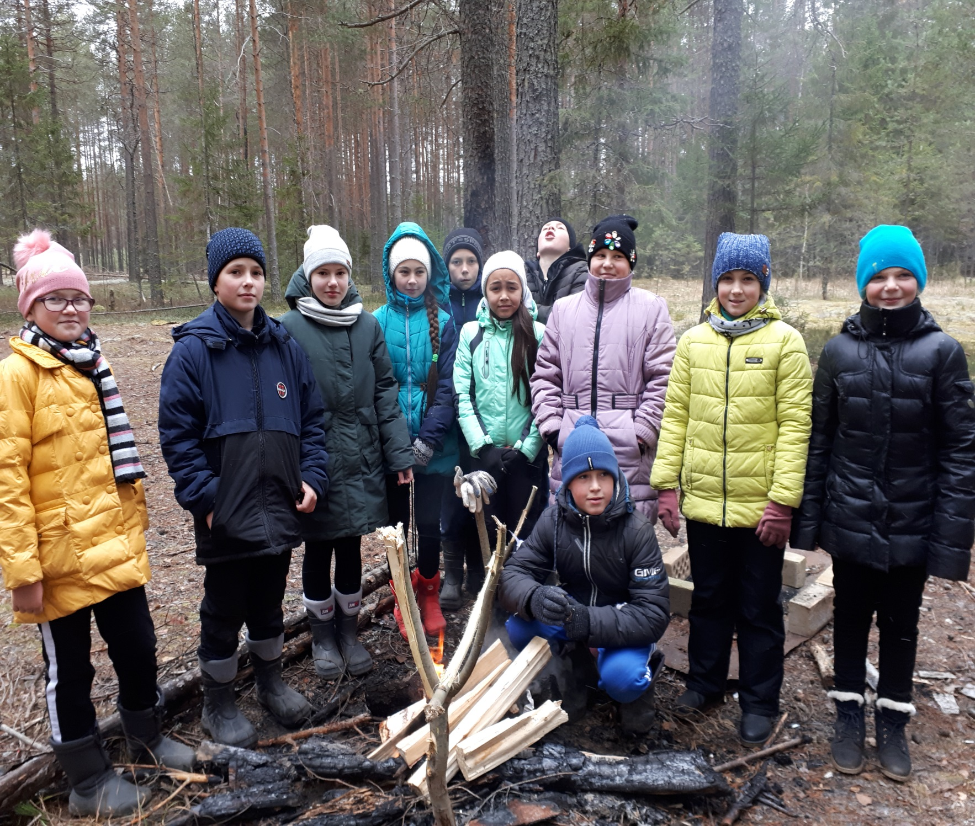


Slide 7
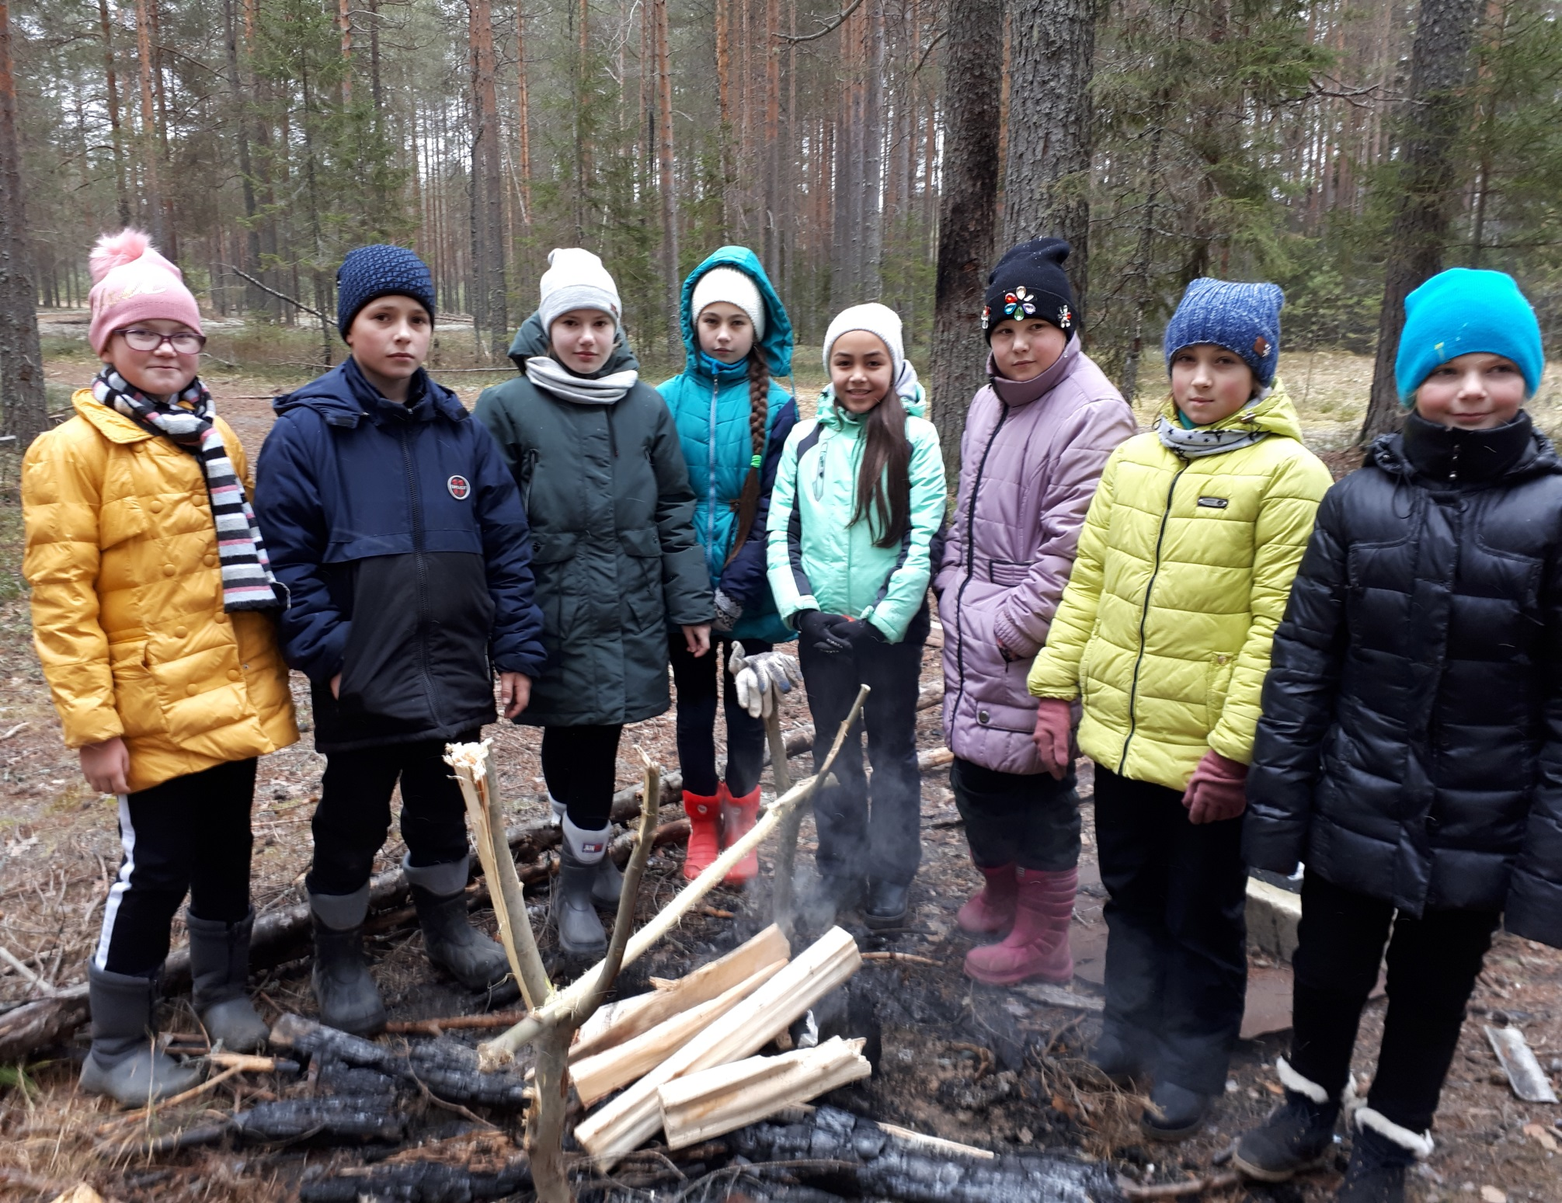

Slide 8
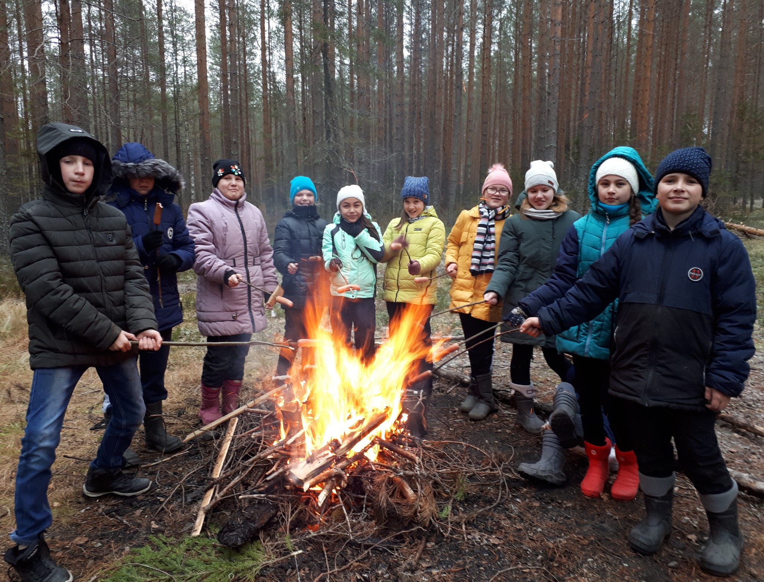

Slide 9
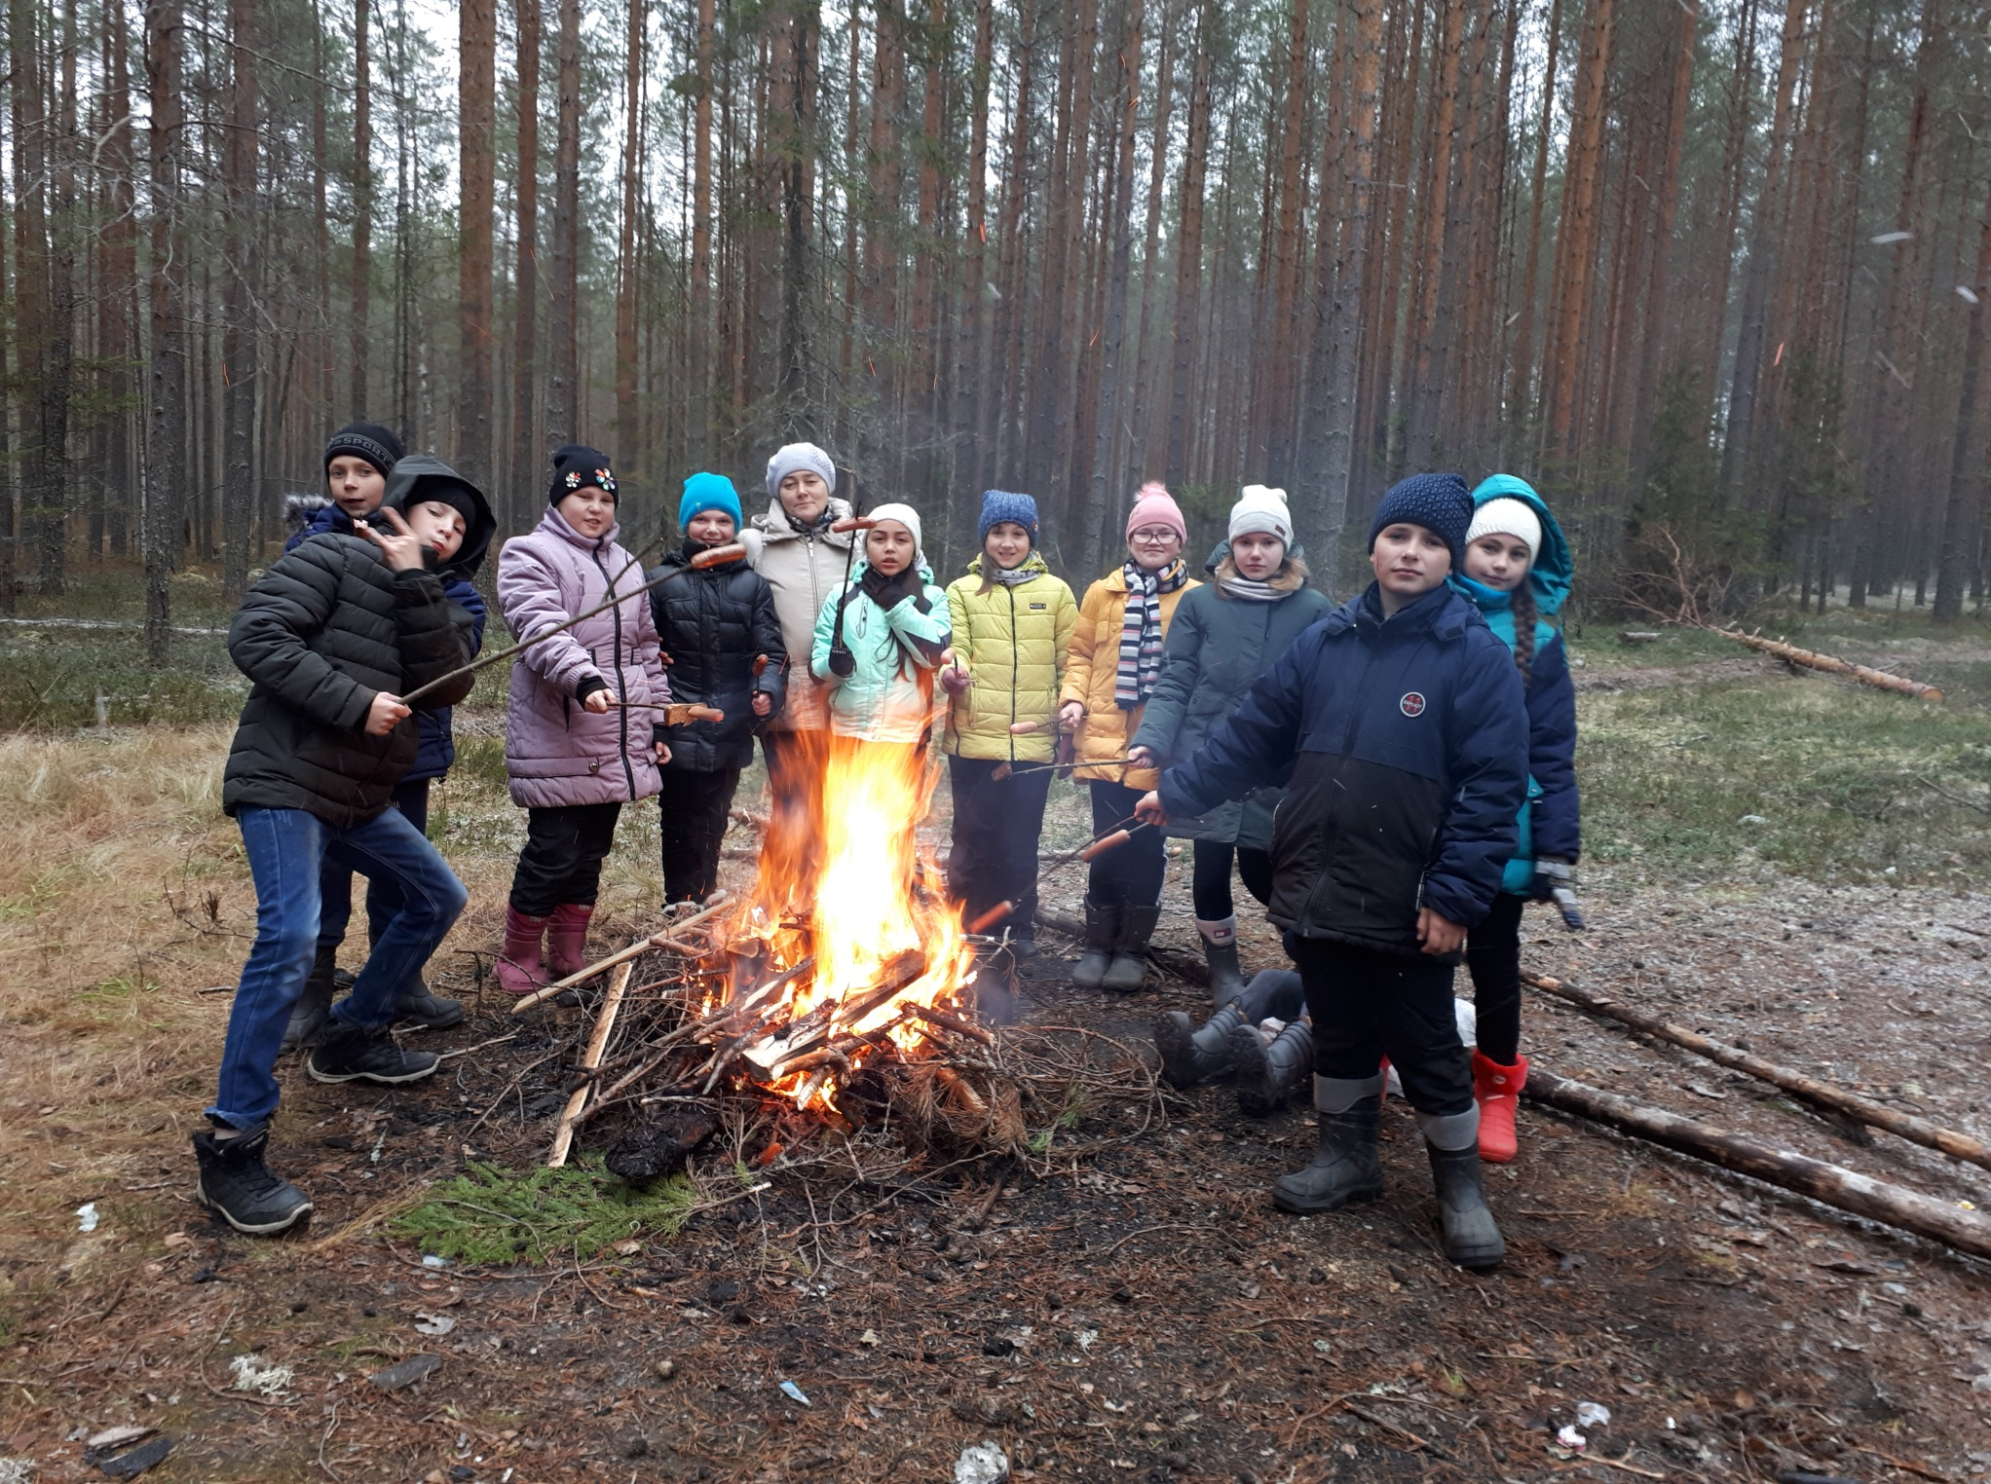

Slide 10
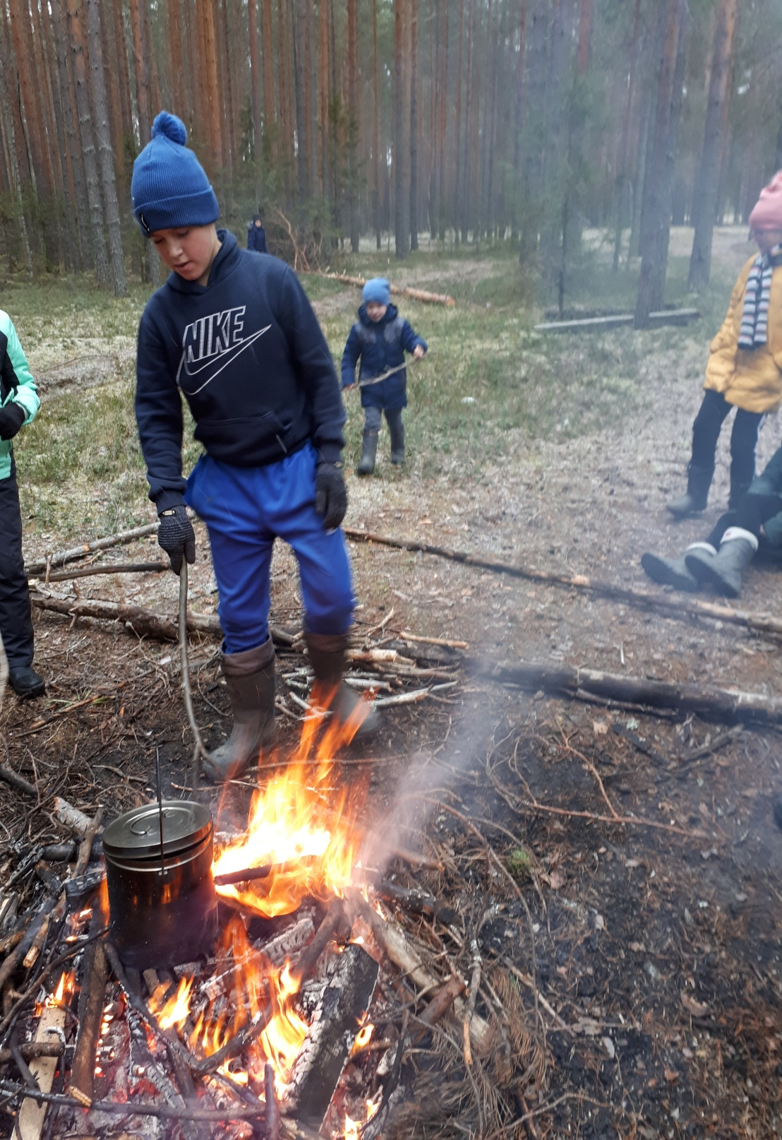
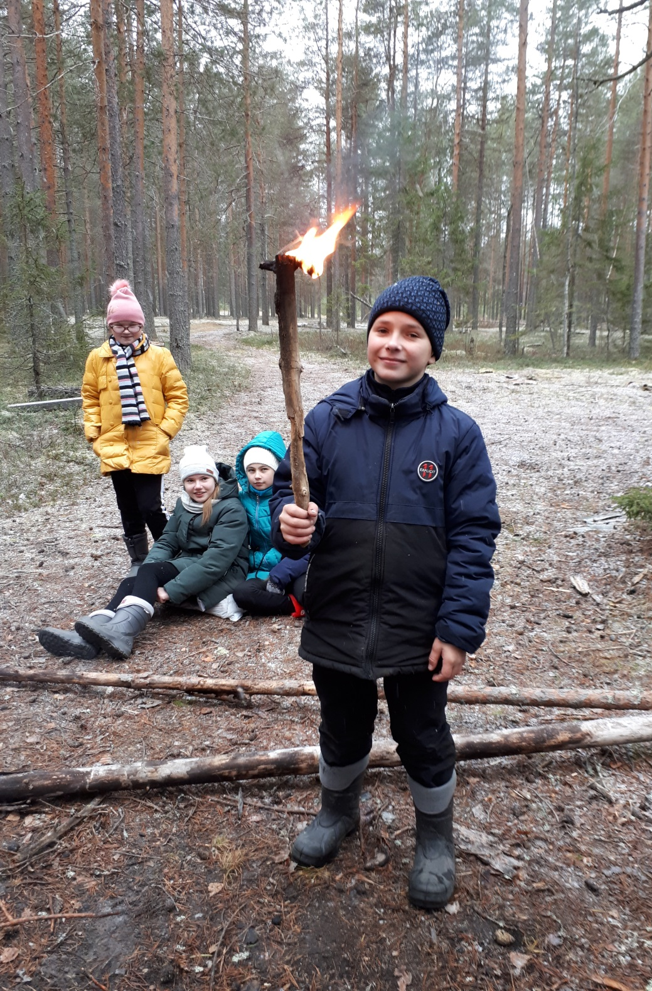

Slide 11
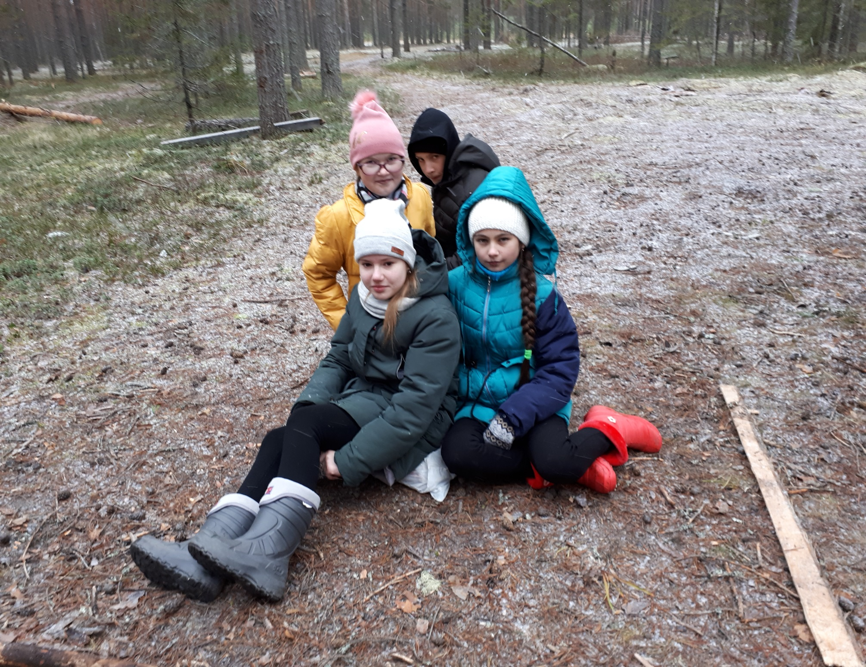

Slide 12
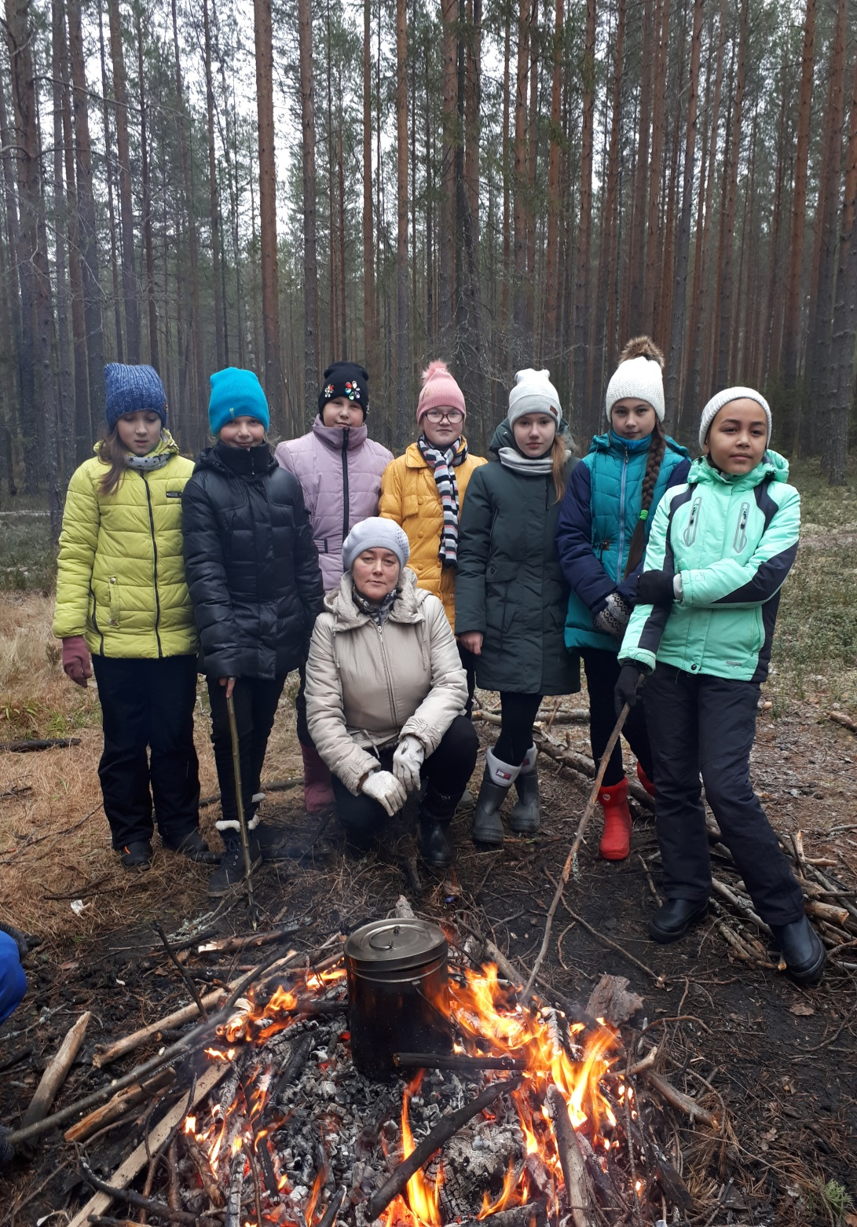
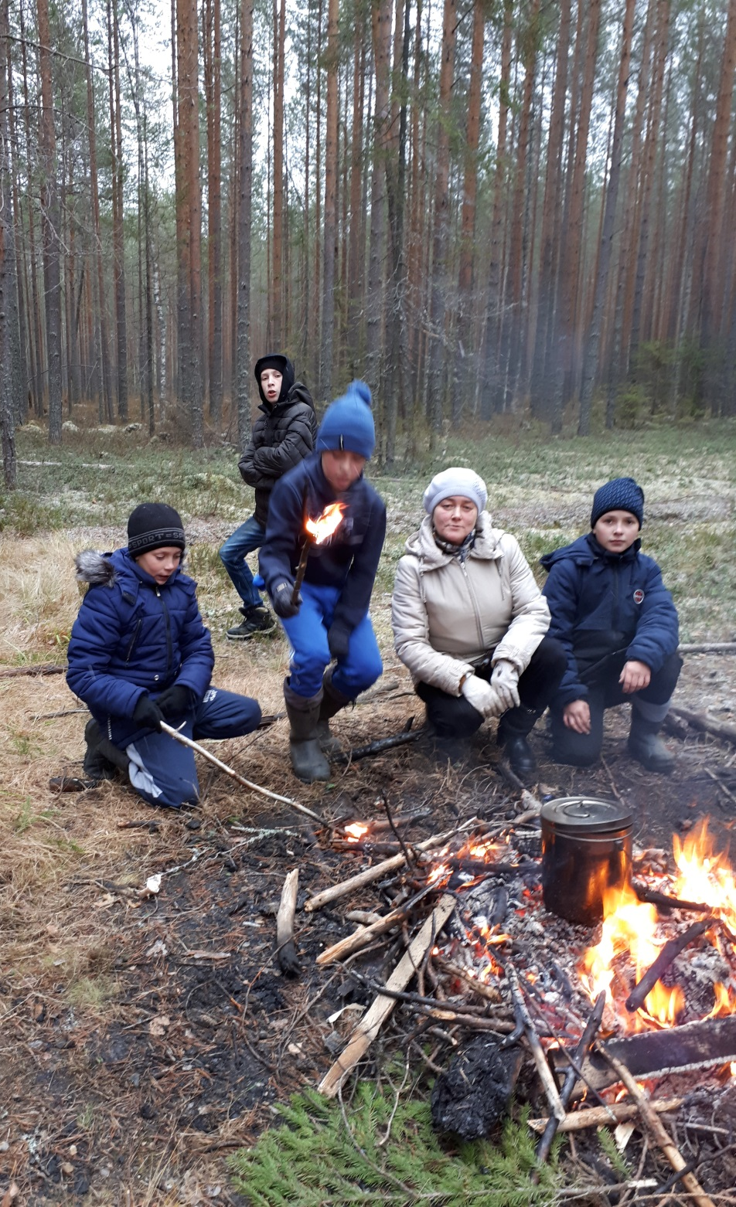

Slide 13
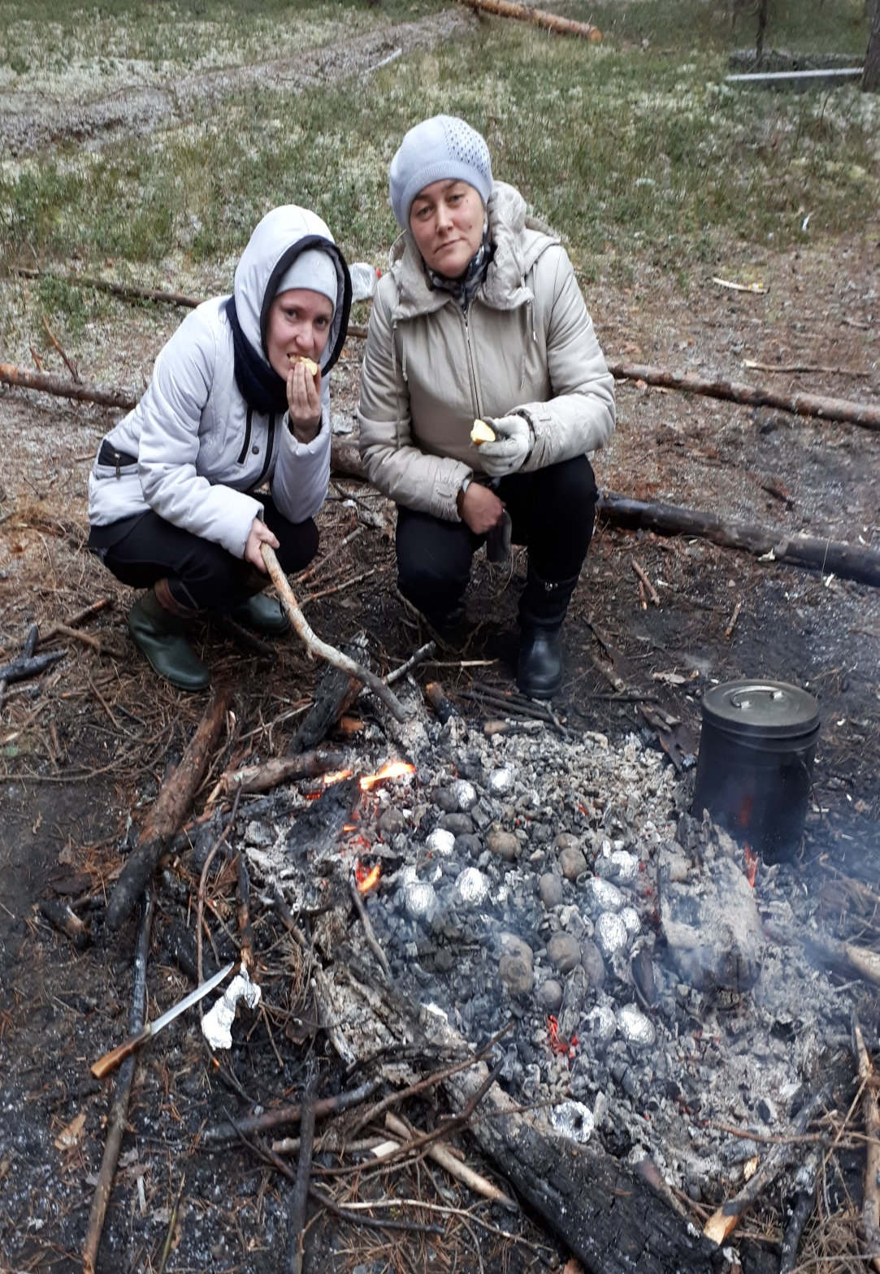
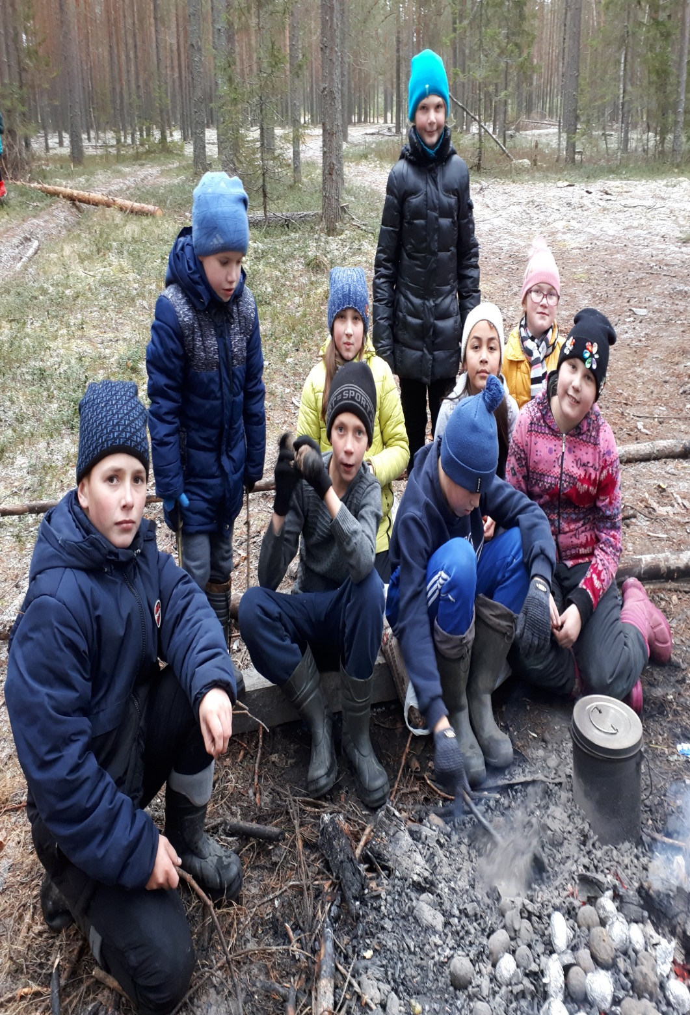

Slide 14
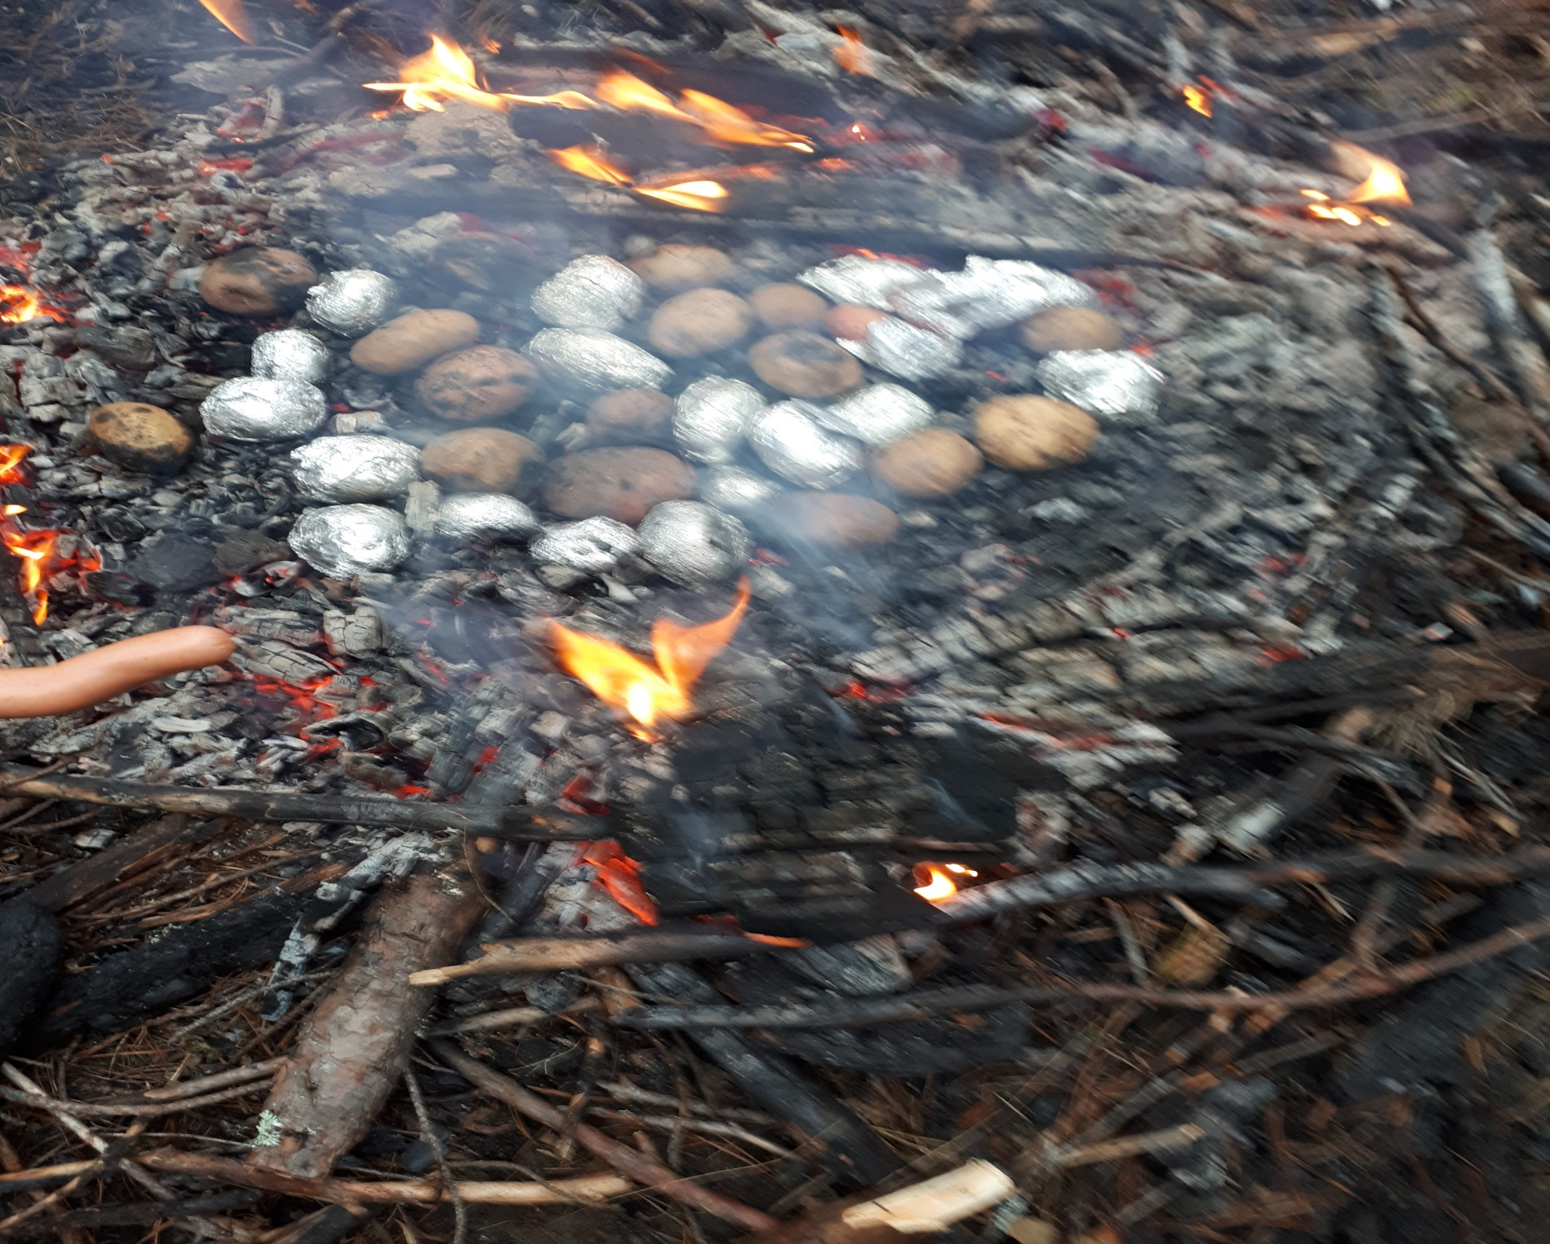
АХ, КАРТОШКА, КАРТОШКА….
В КОЖУРЕ УГОЛЕК,
ЗОЛОТИСТЫЕ ИСКРЫ,
ГОЛУБОЙ ДЫМОК…

Slide 15
2019
год
шестой класс

Slide 16
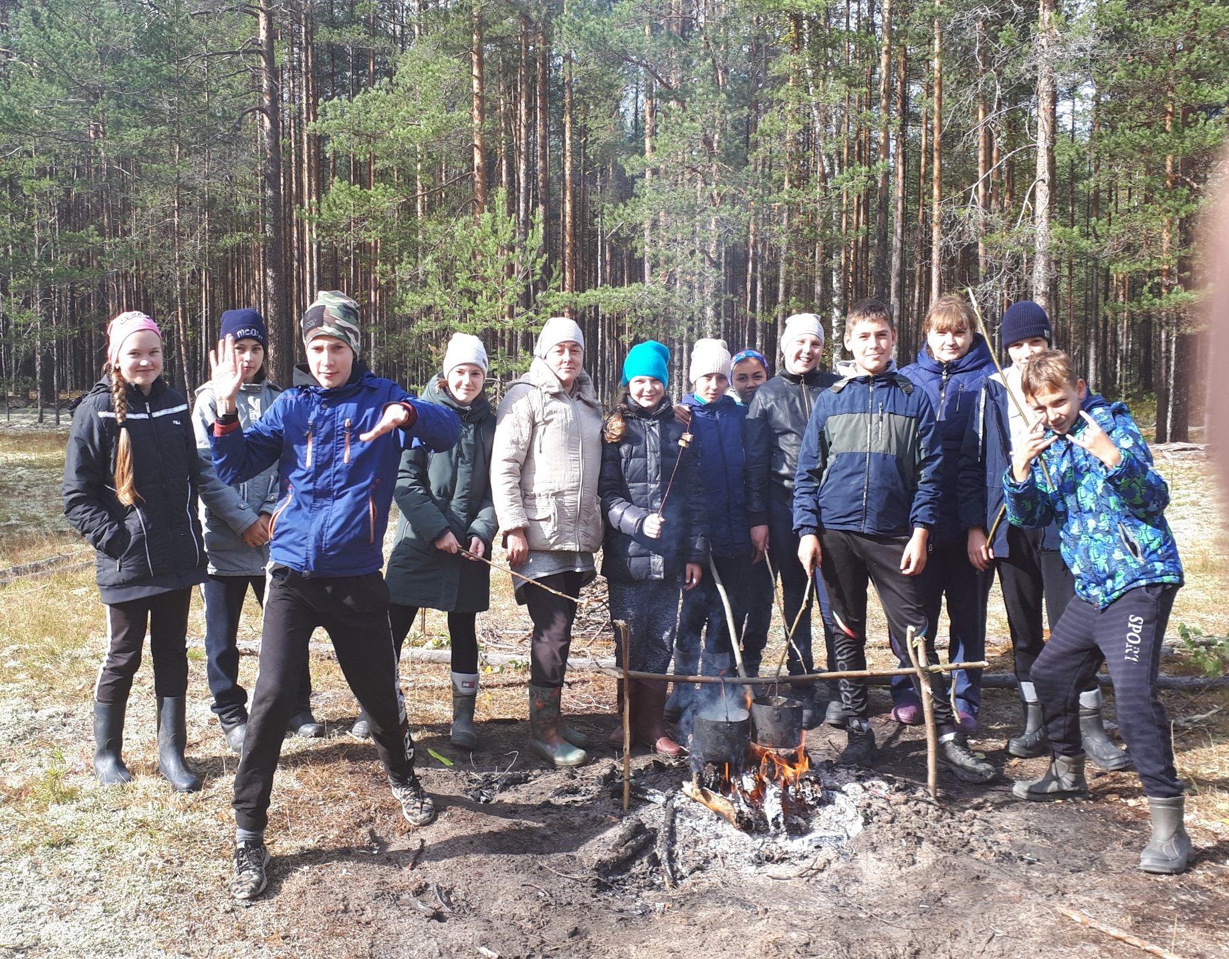

Slide 17
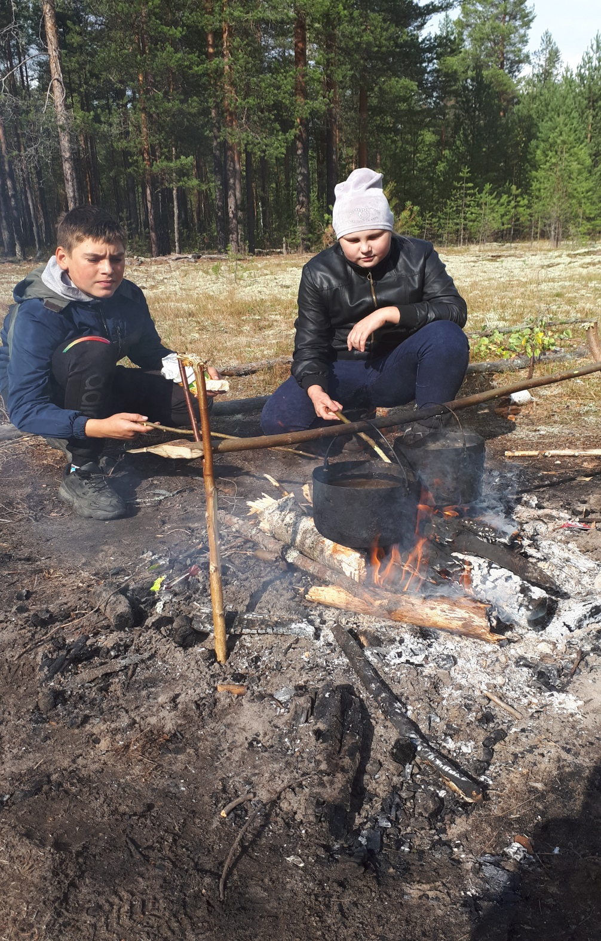
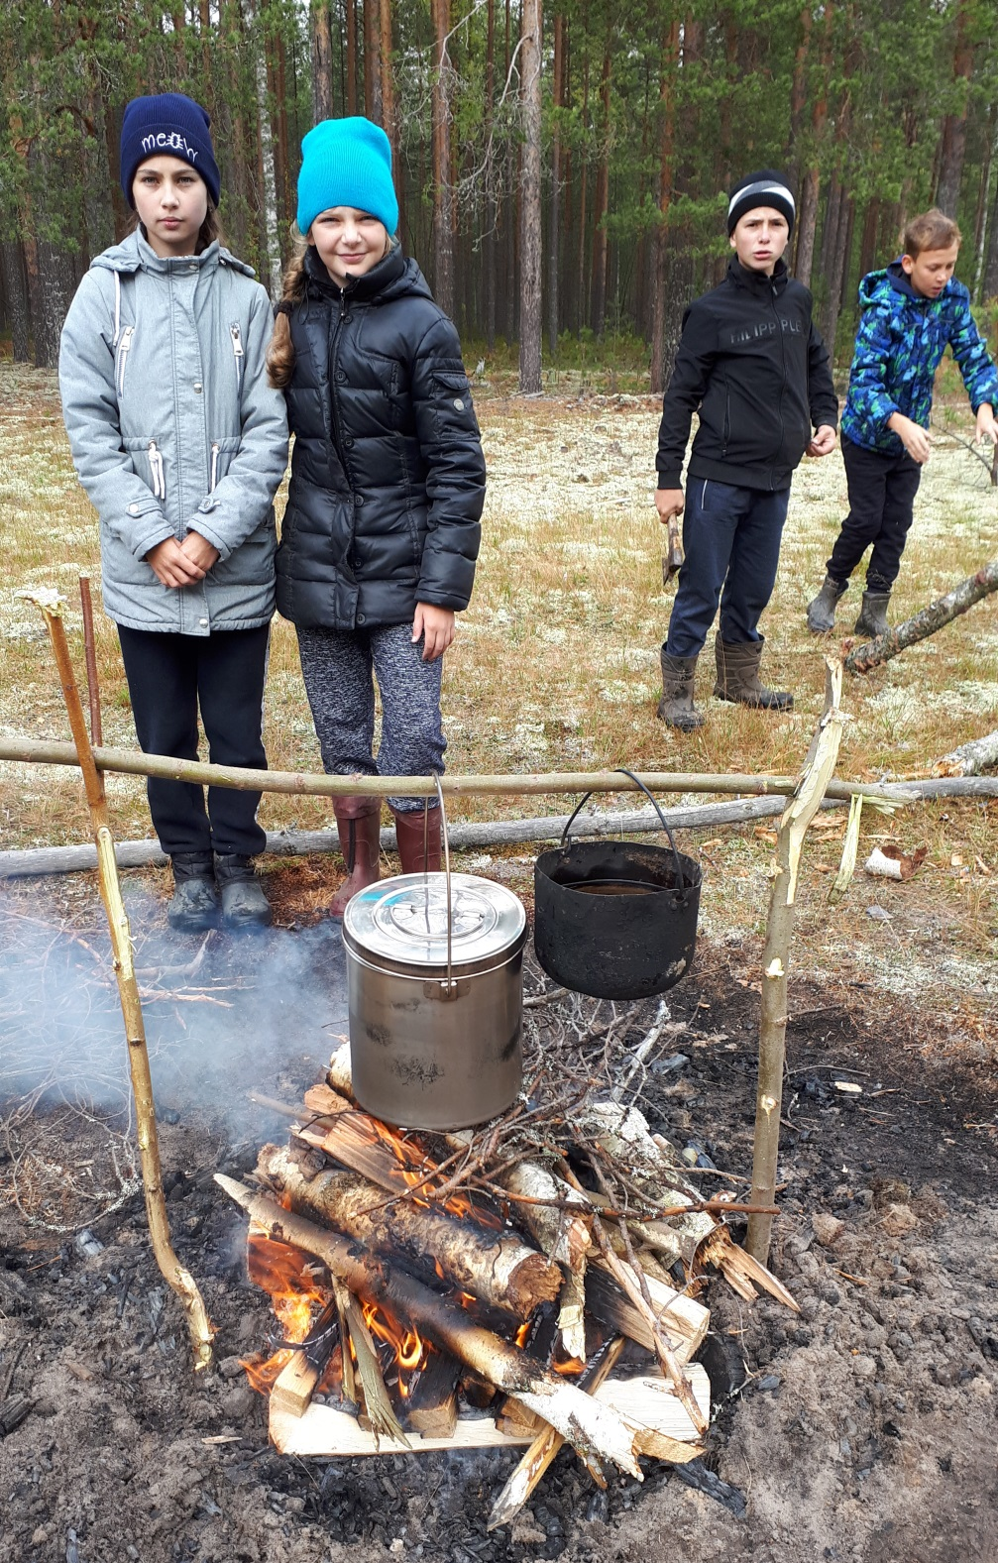

Slide 18
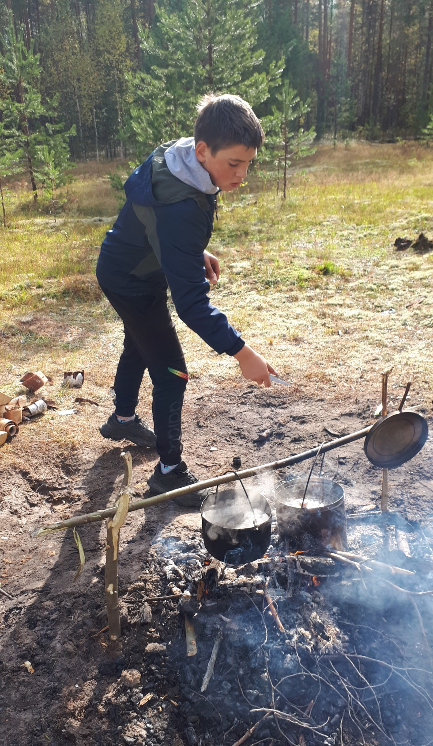
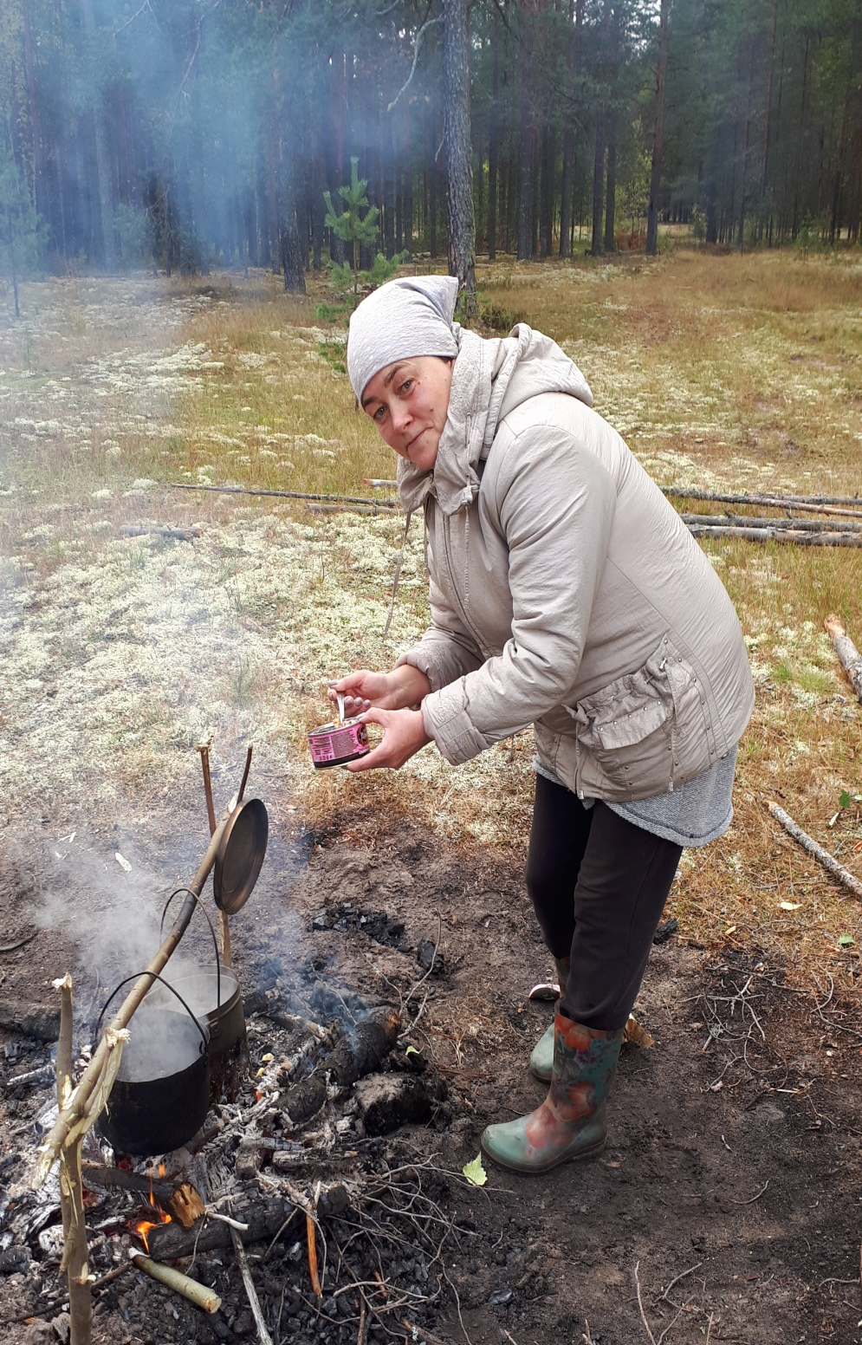

Slide 19
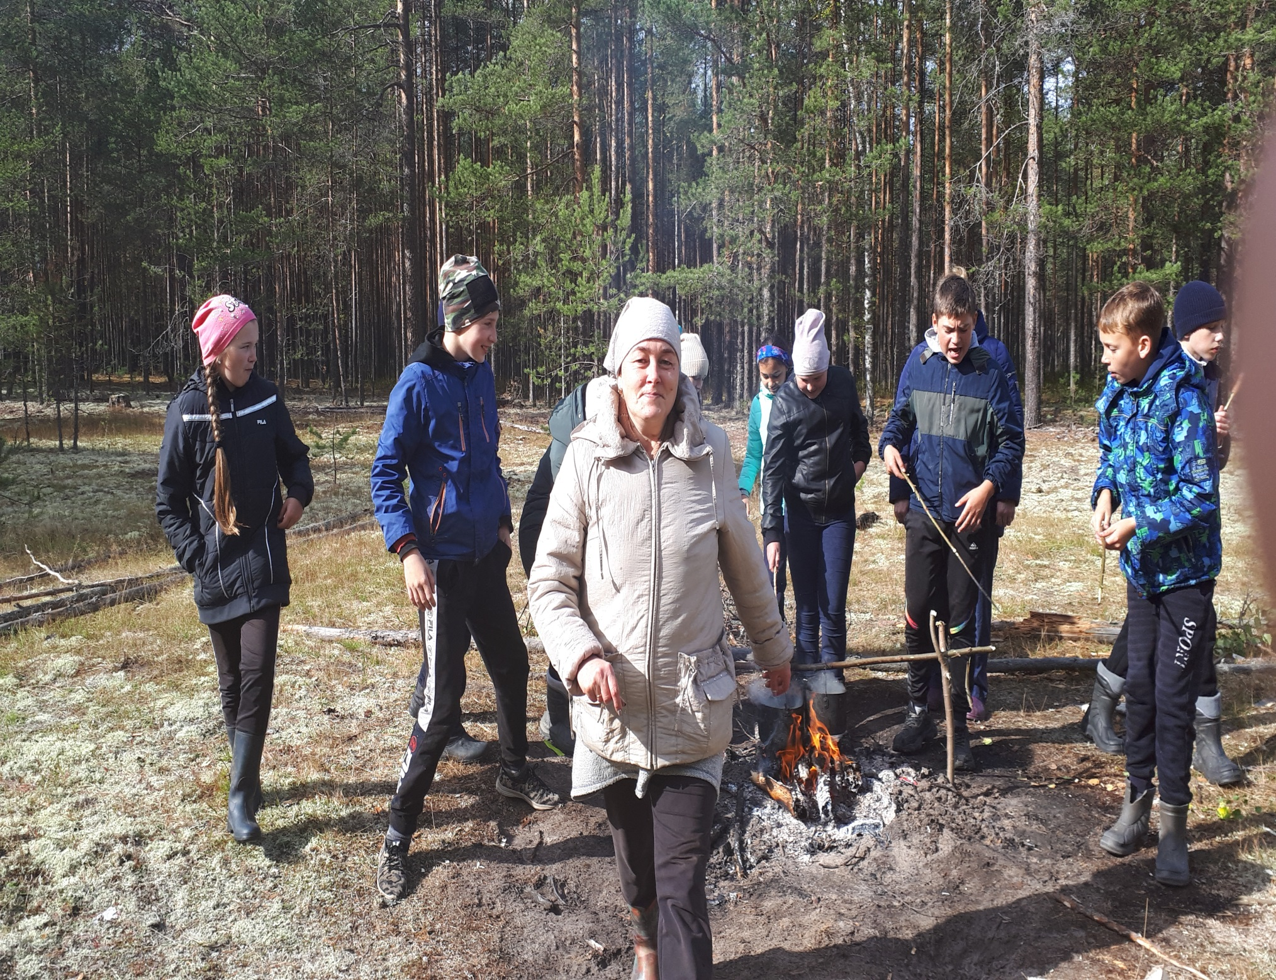

Slide 20
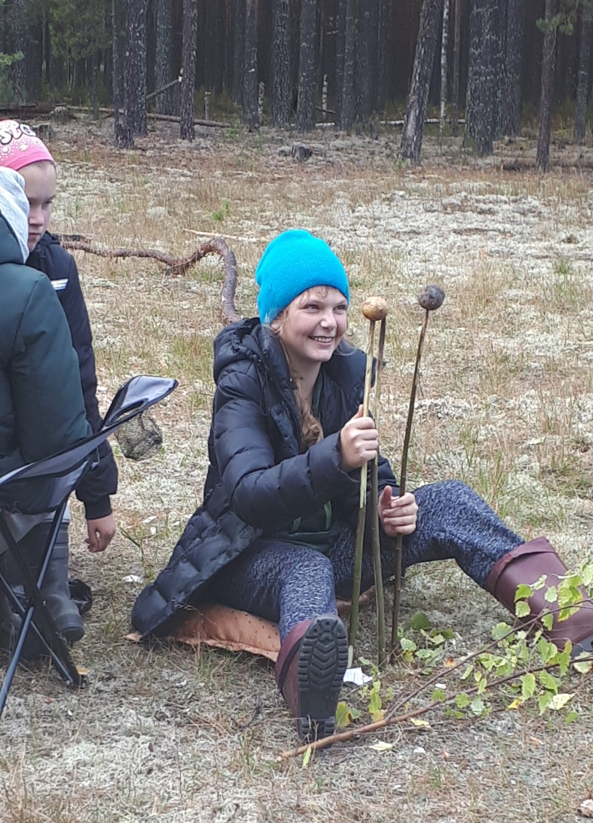
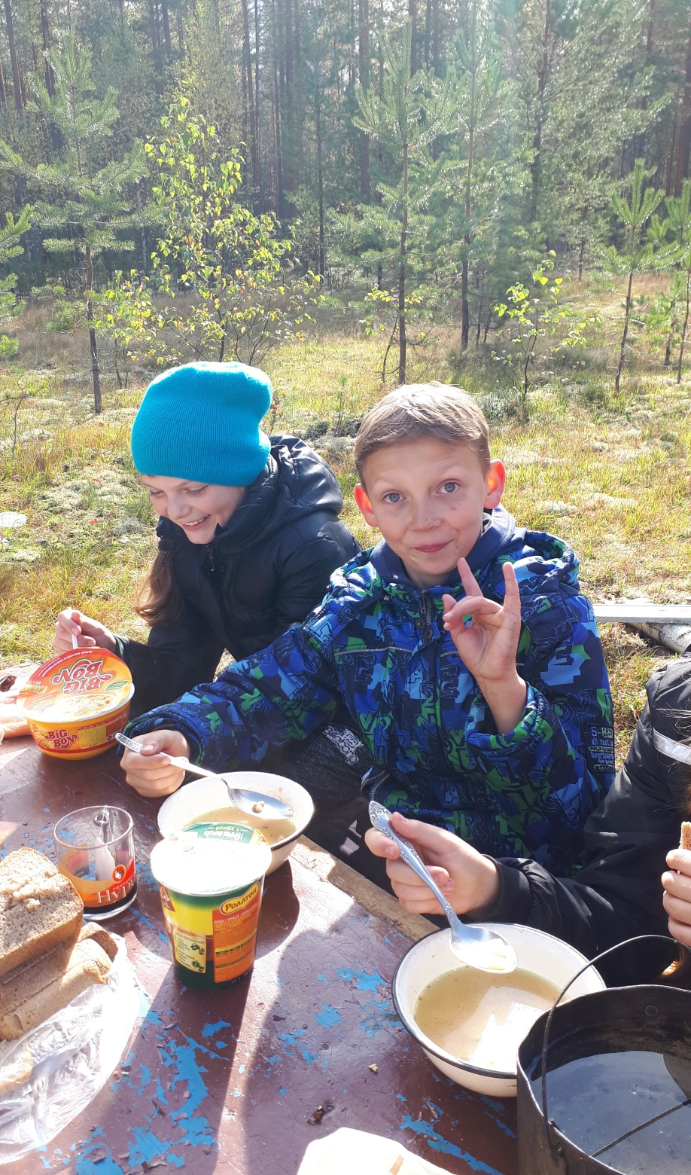

Slide 21
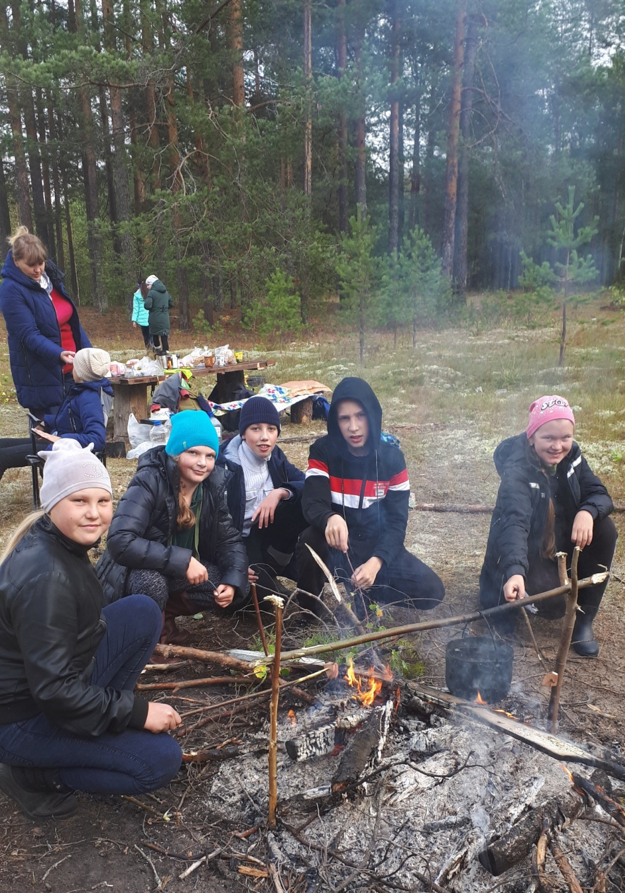
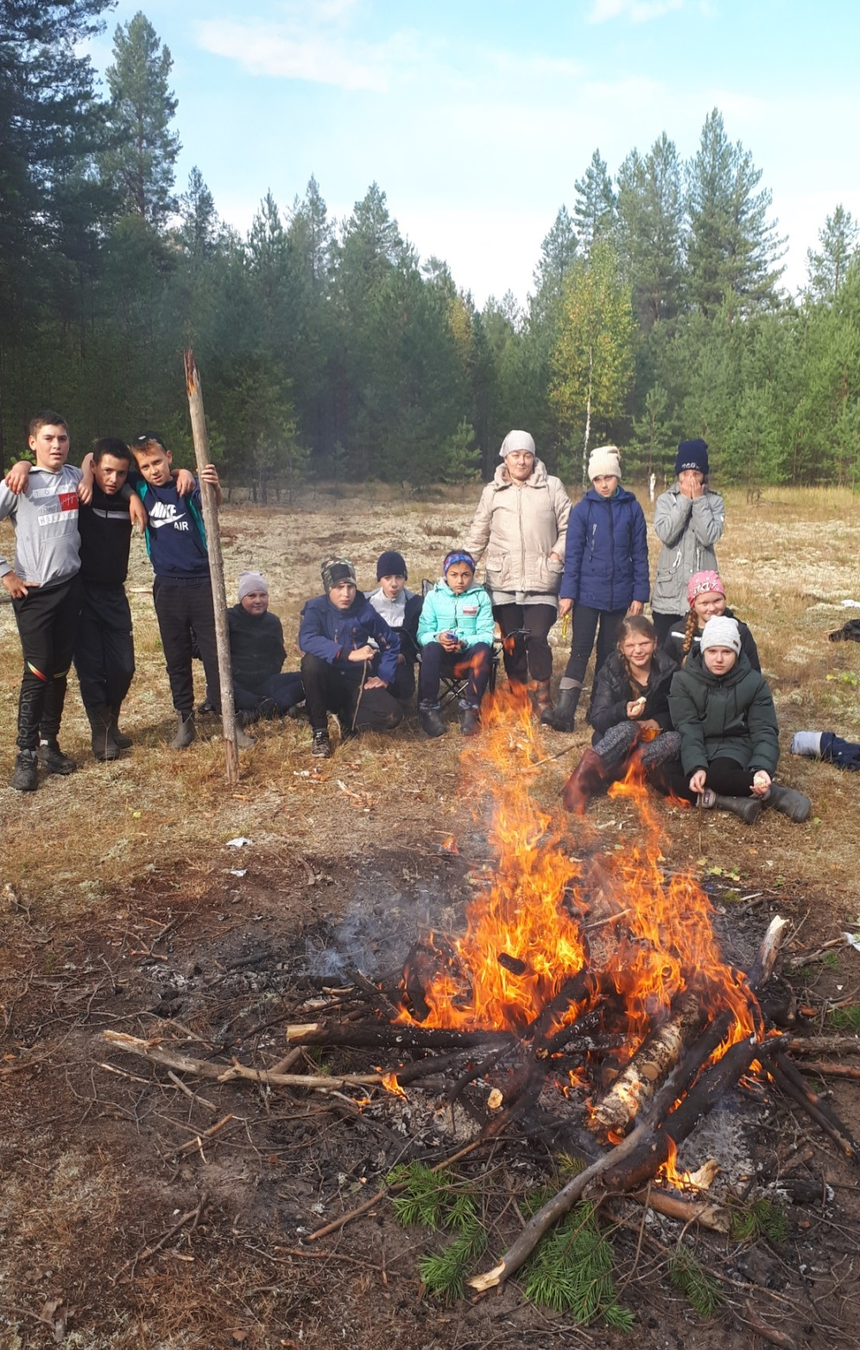

Slide 22
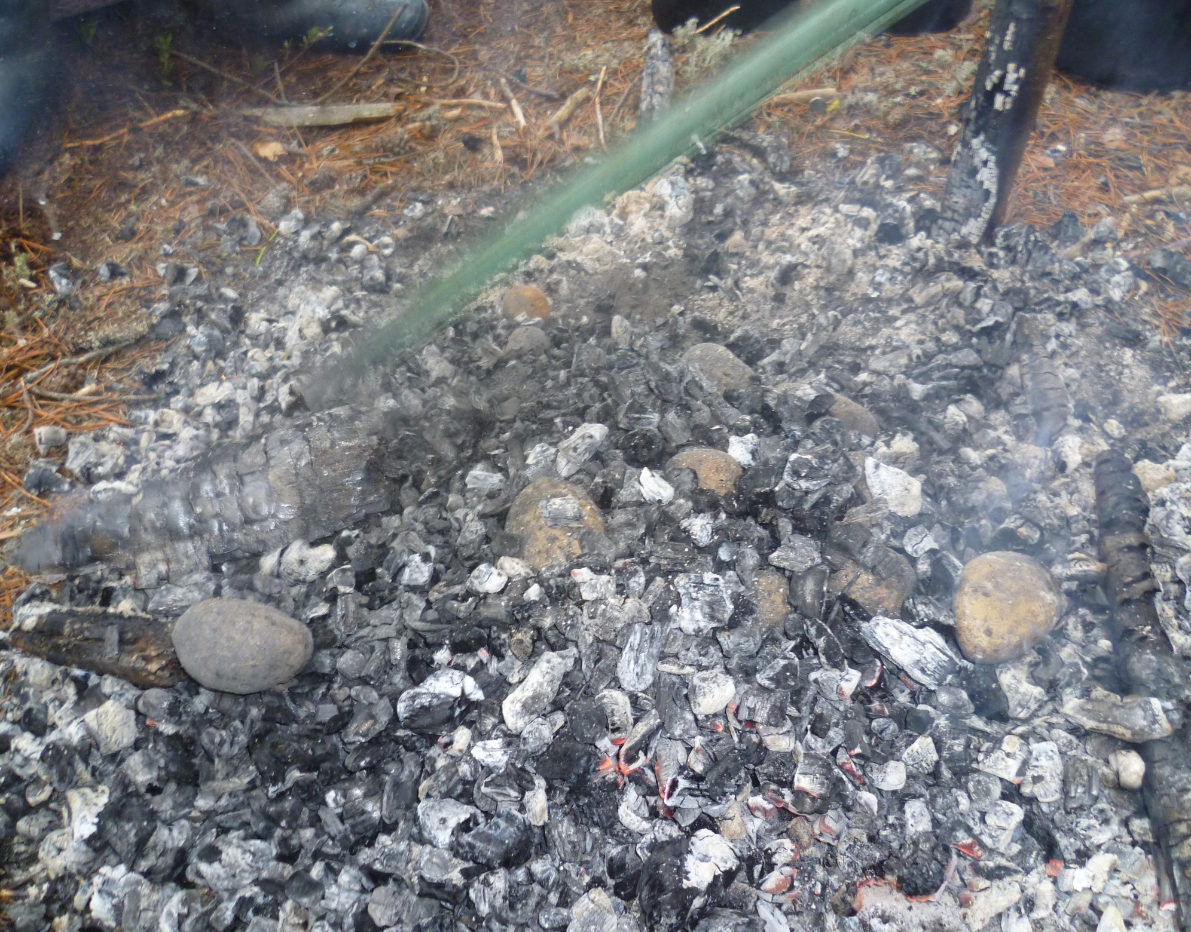

Slide 23
2020
год
седьмой класс

Slide 24
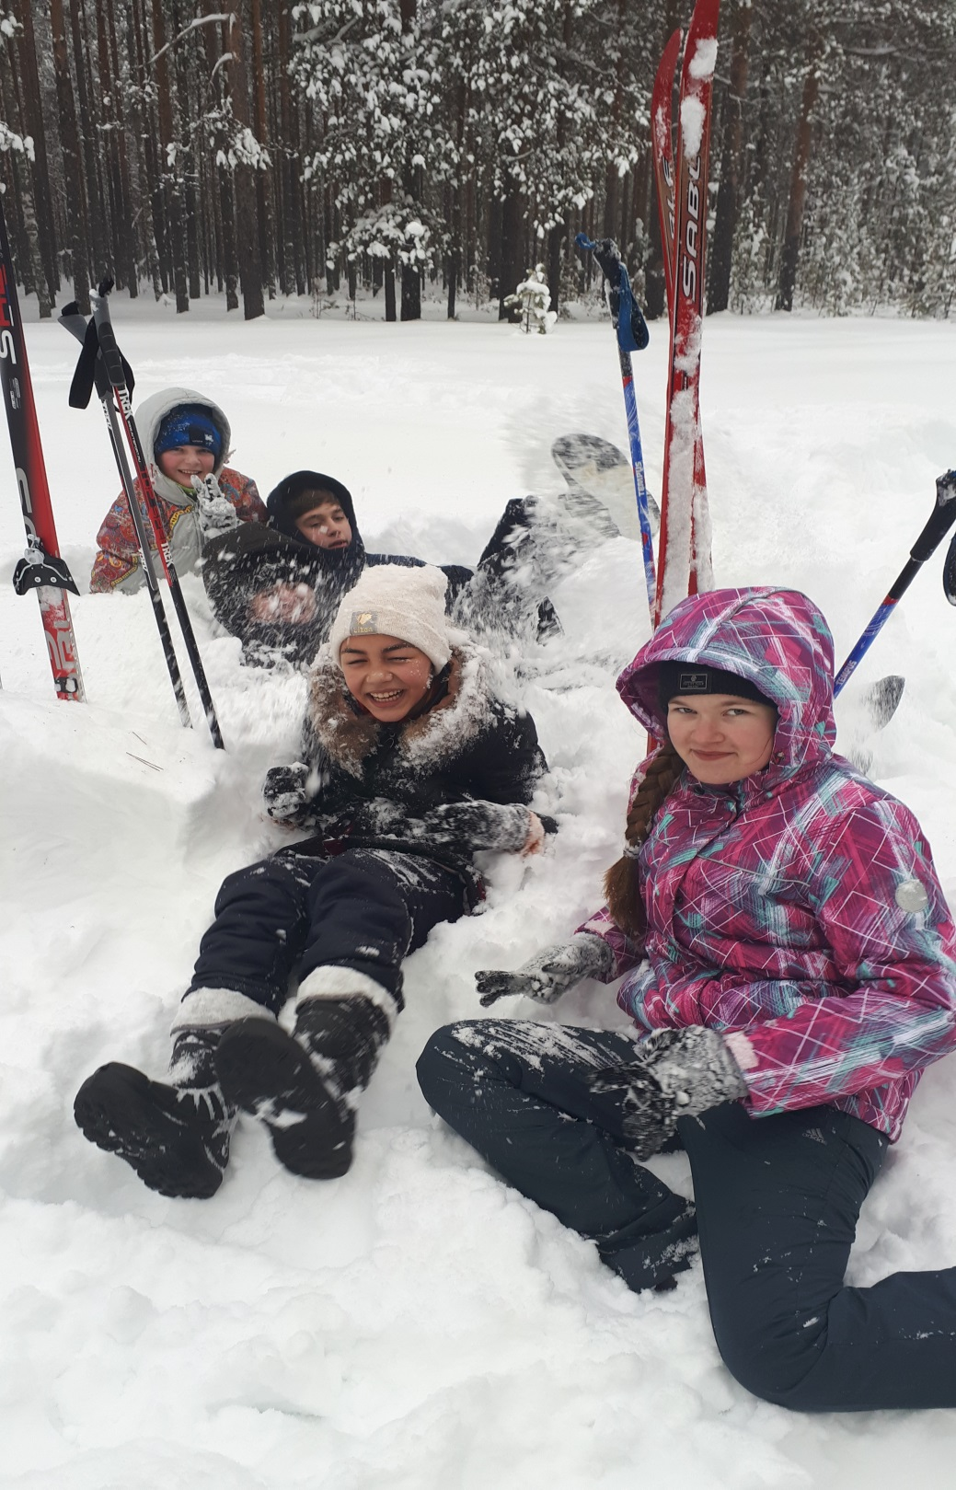
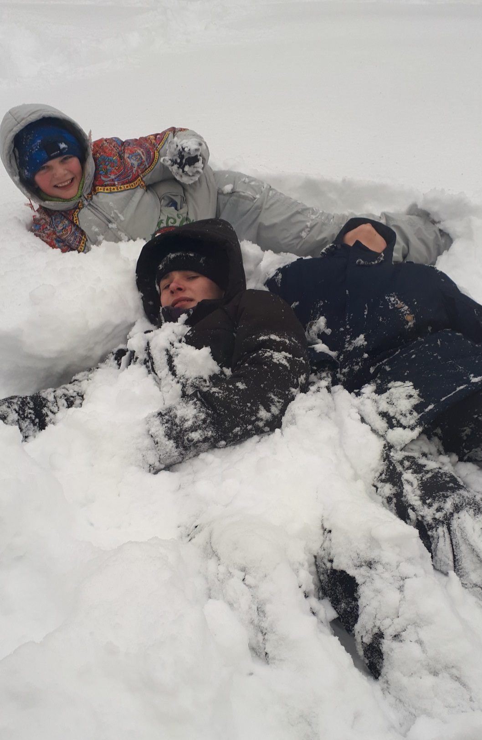

Slide 25
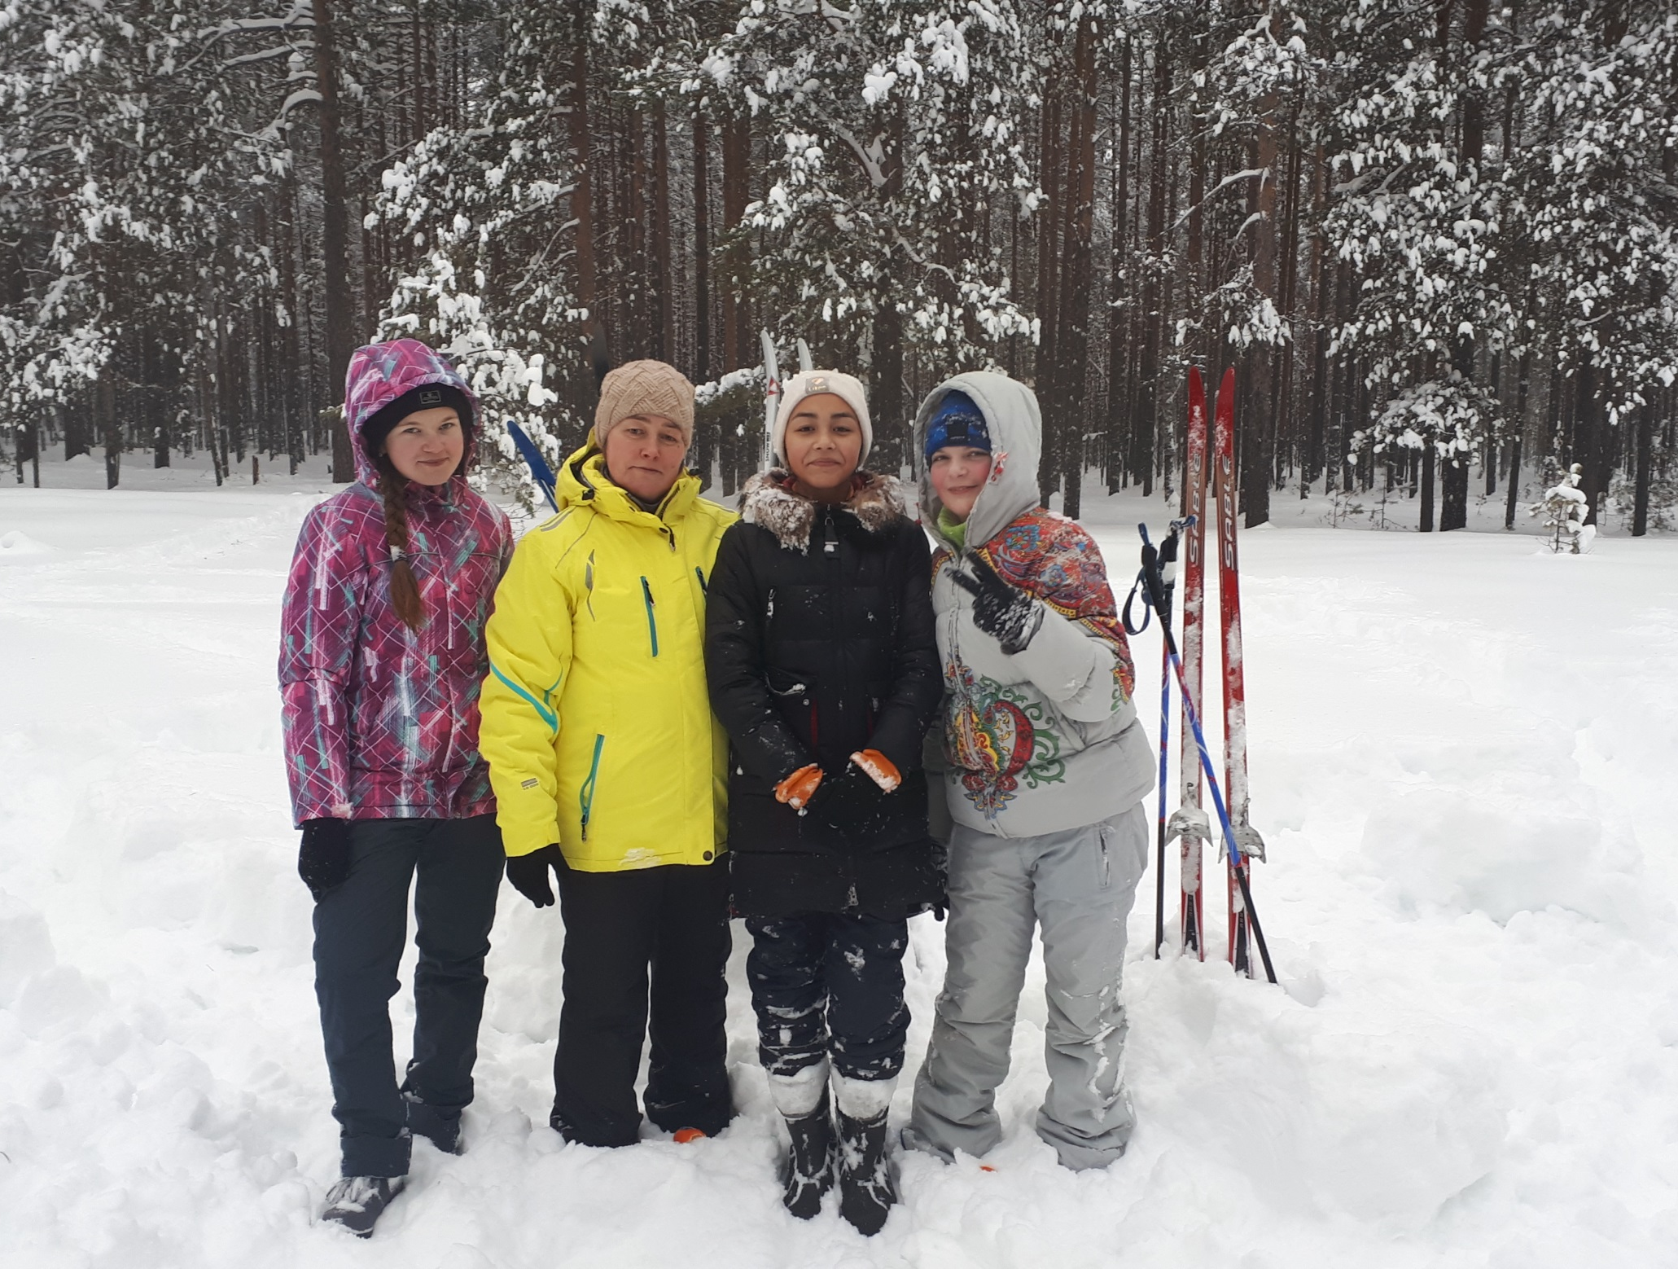

Slide 26
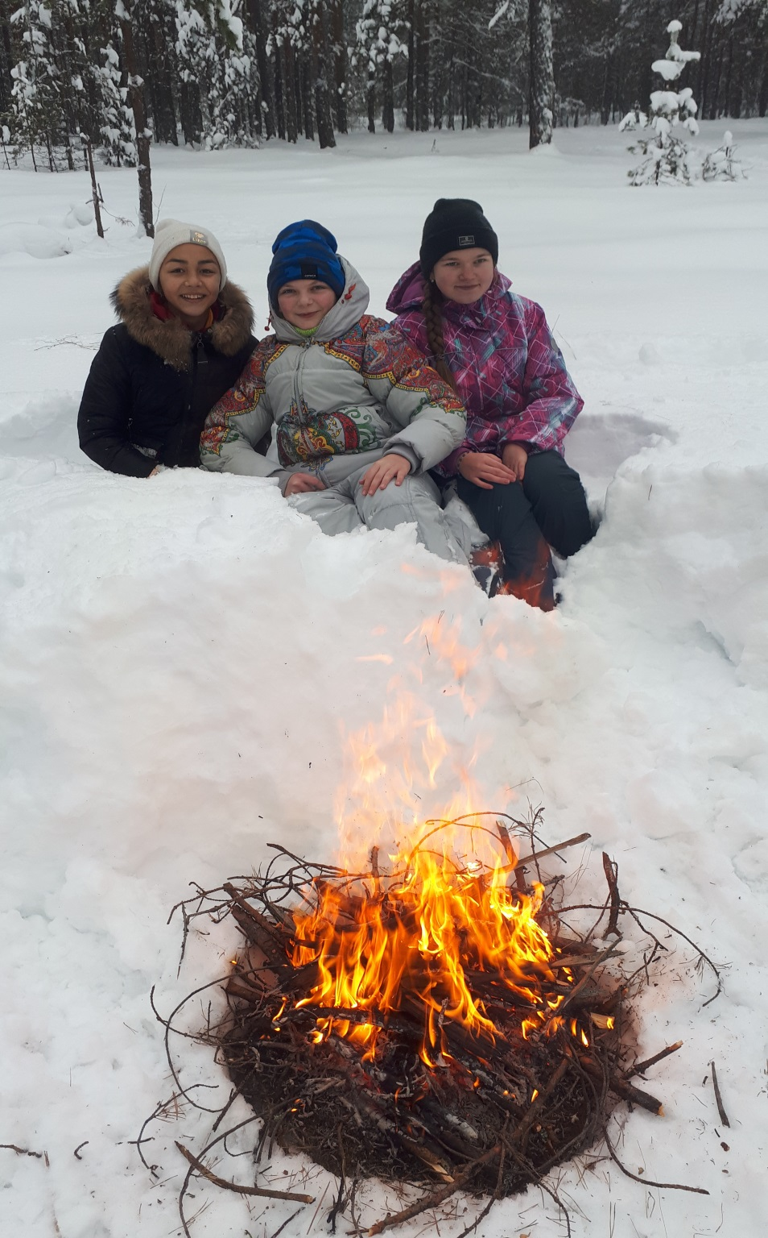
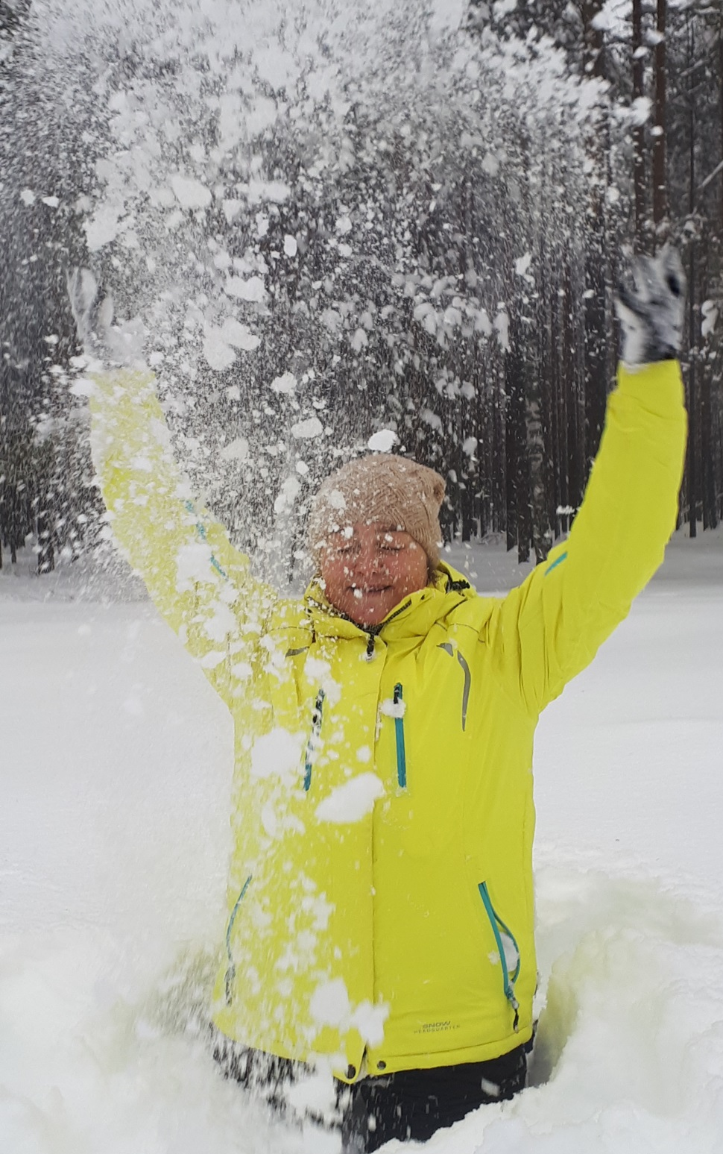

Slide 27
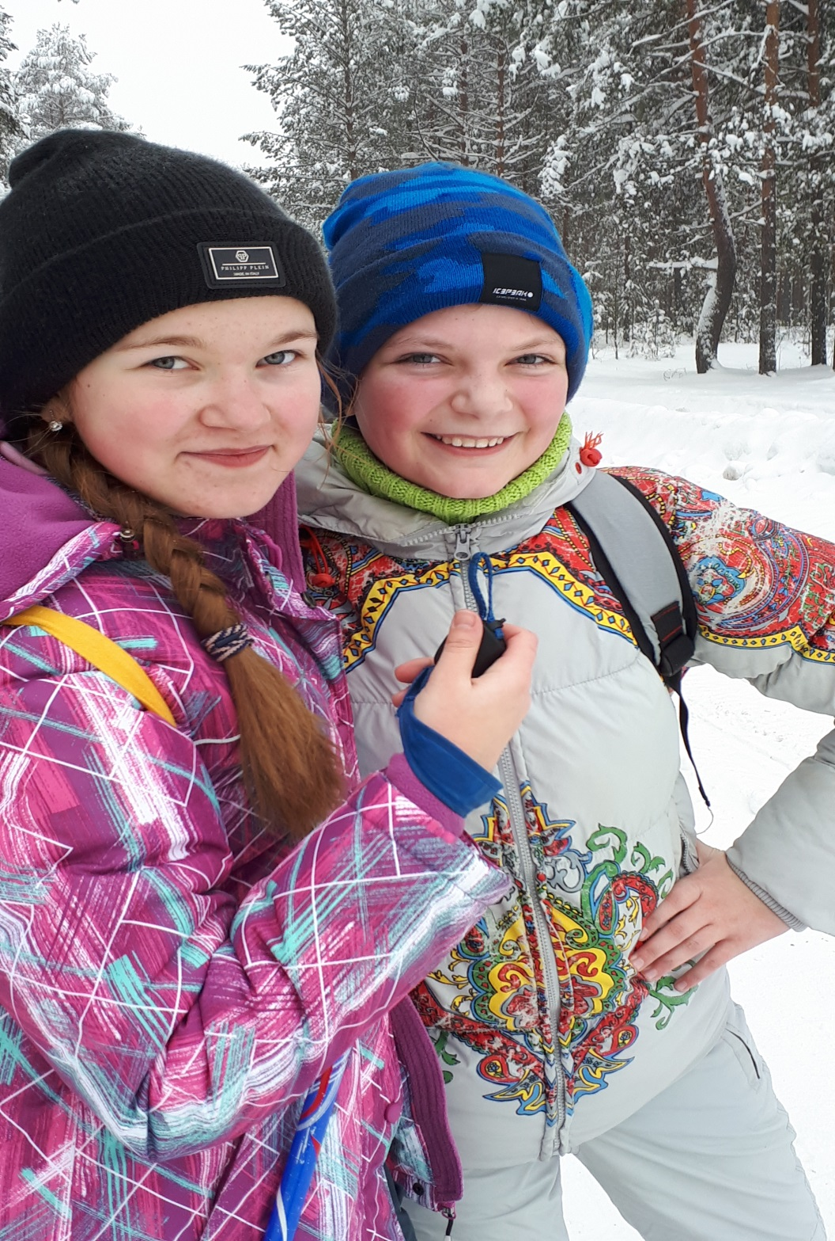
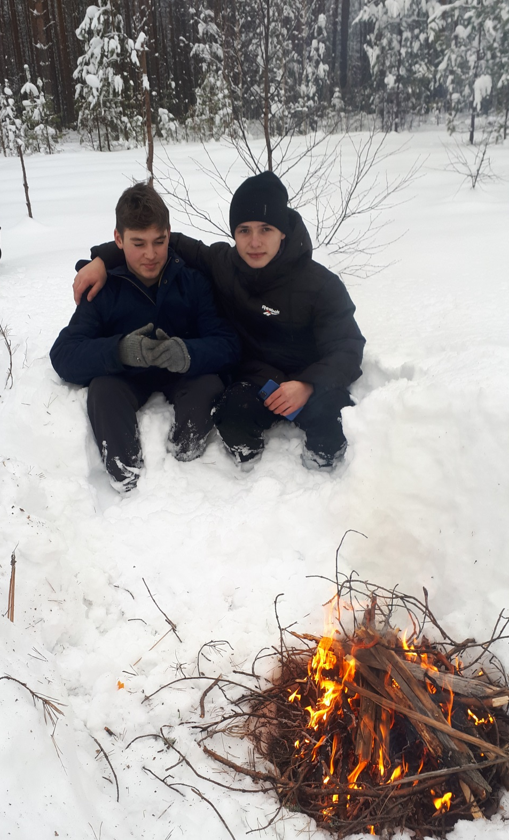

Slide 28
2021
год
восьмой класс

Slide 29
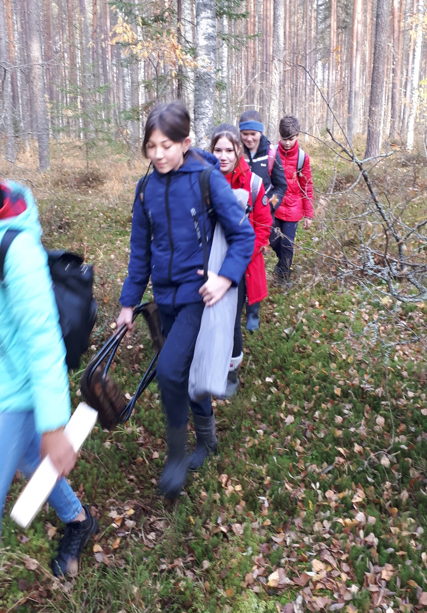
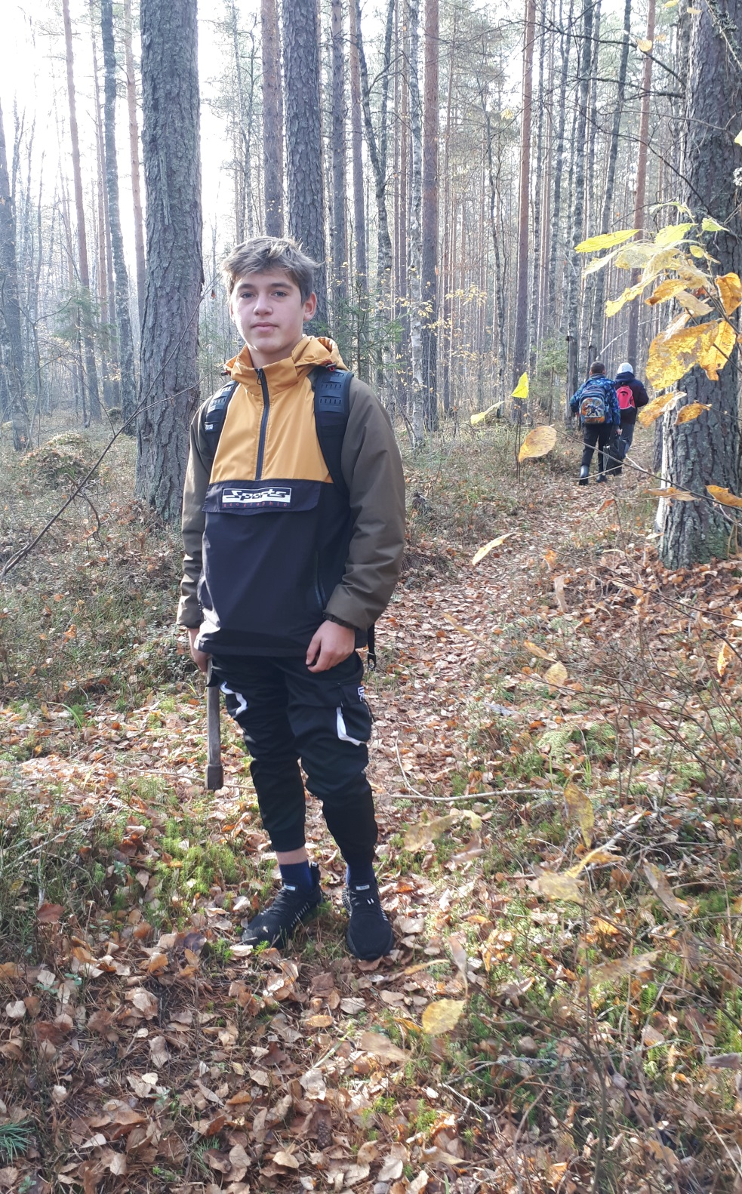

Slide 30
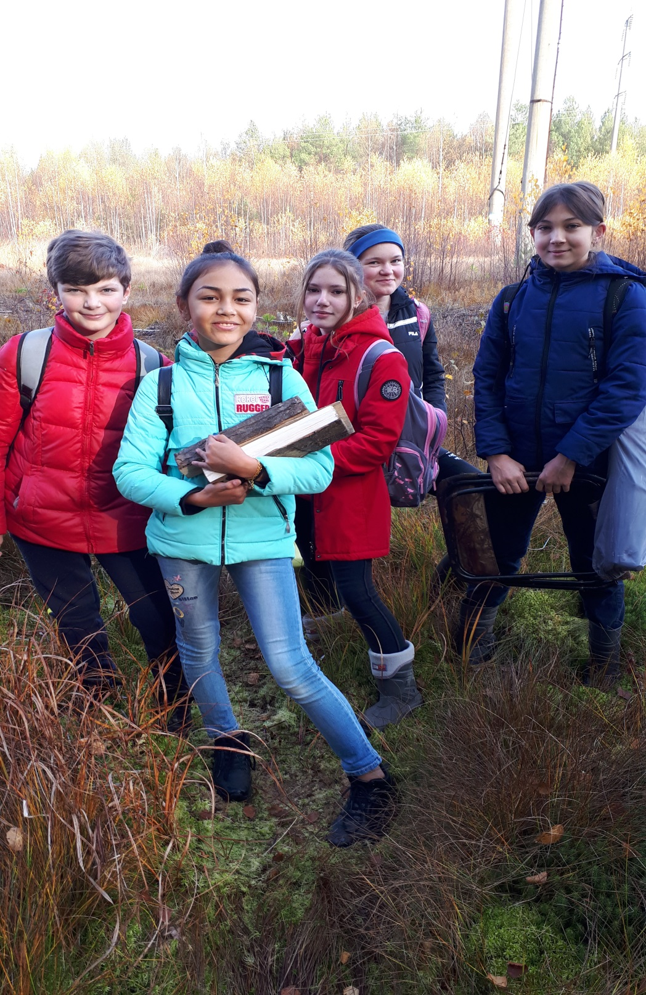
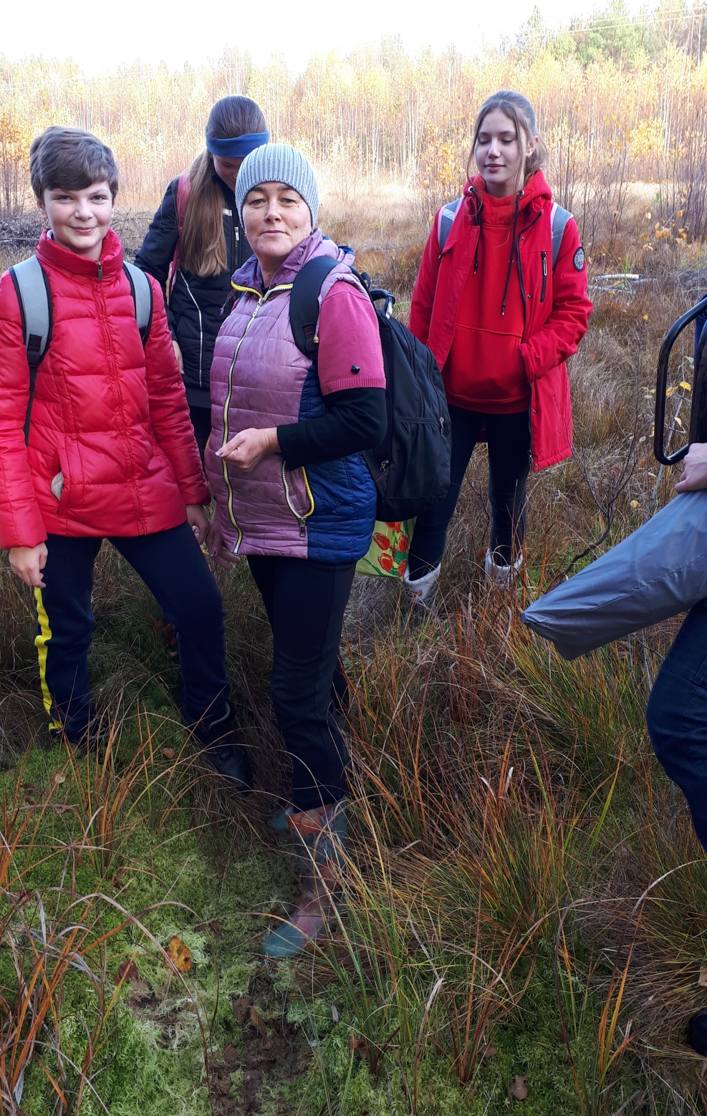

Slide 31
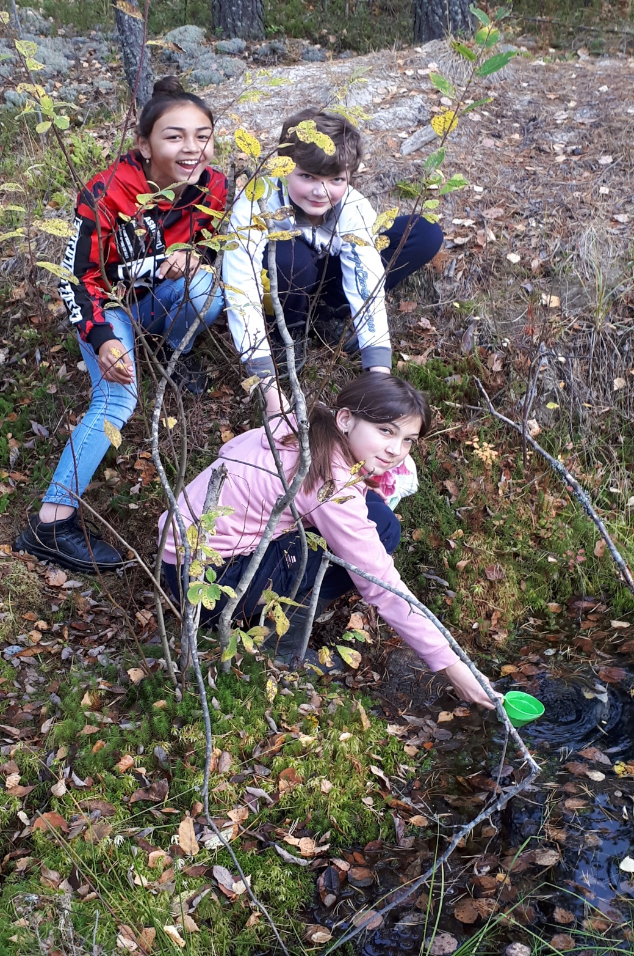
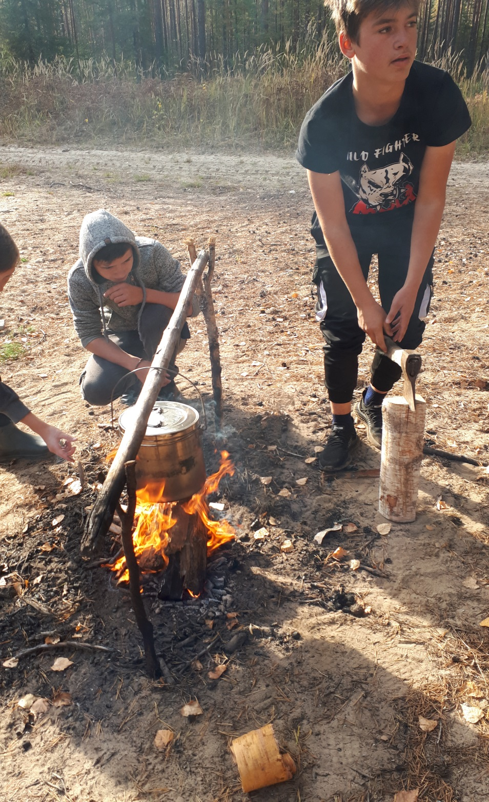

Slide 32
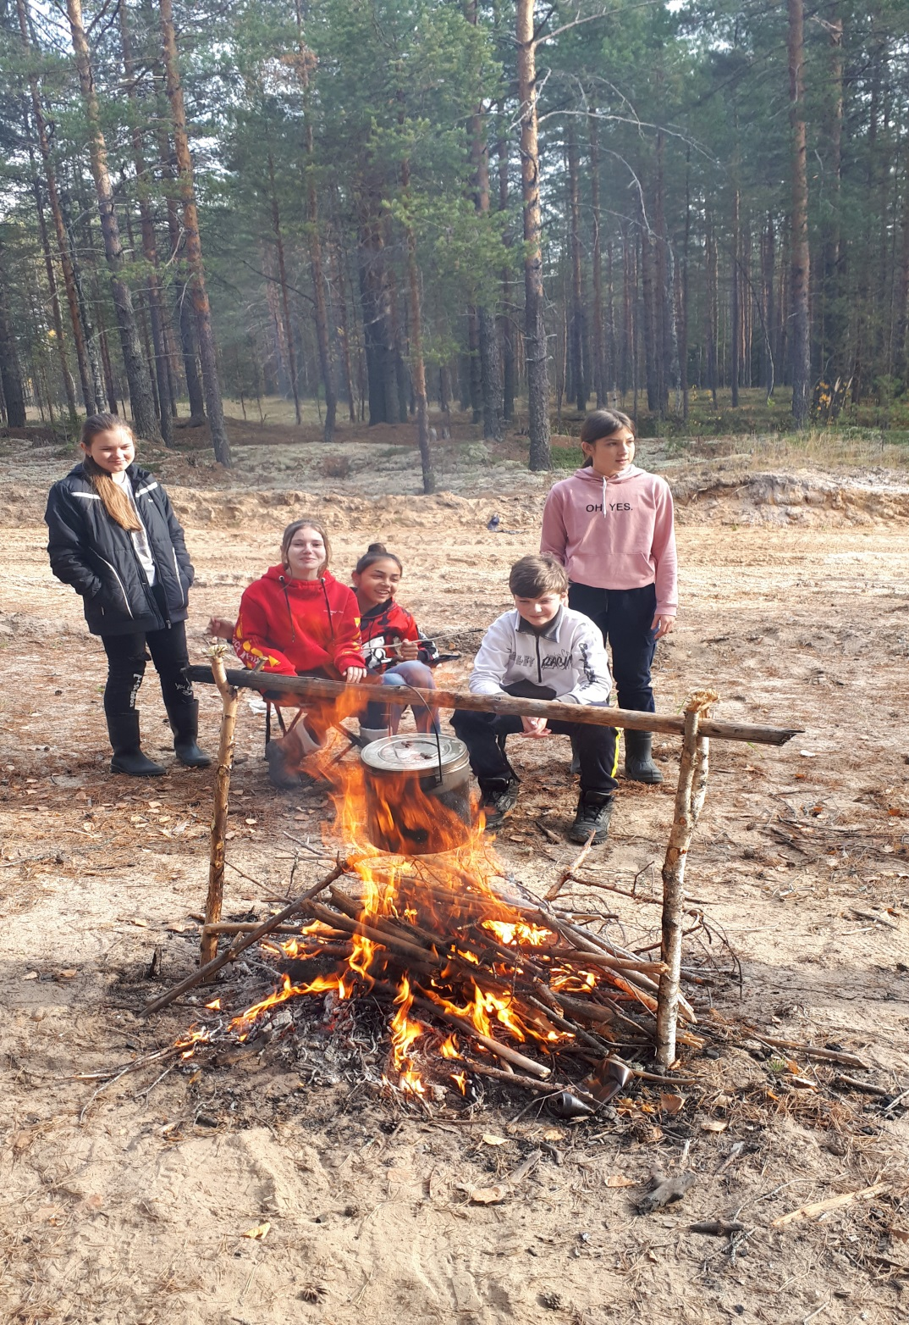
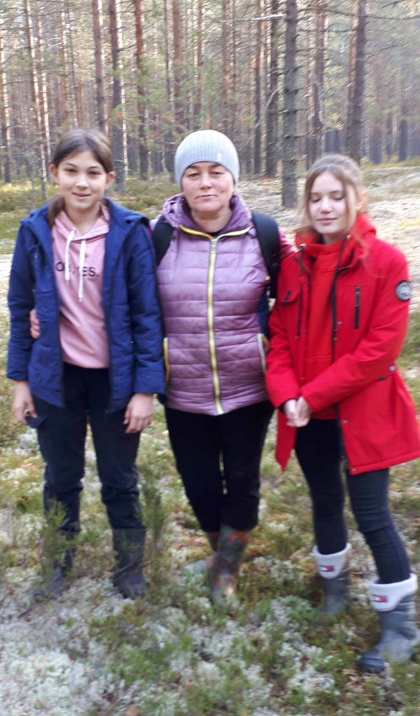

Slide 33

Дым костра создает уют…
Искры гаснут в полете сами…

